Slide 1
iOS APP程式設計
陳重宏 @ 創能學院
keny@gis.tw

Slide 2
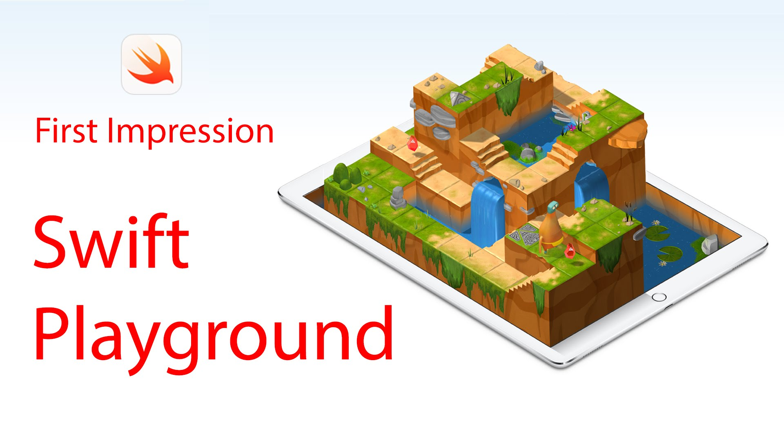

Slide 3
What is Swift Playgrounds?
Swift Playgrounds內含蘋果所開發的程式設計課程。
透過遊戲的方式，指導使用者撰寫程式以協助各個角色渡過難關。
內建程式樣版，鼓勵使用者發揮創意並建置真正的程式。
還可將自建程式透過郵件、傳訊程式或網站與友人分享。

Slide 4
操作說明

Slide 5

2
1

Slide 6
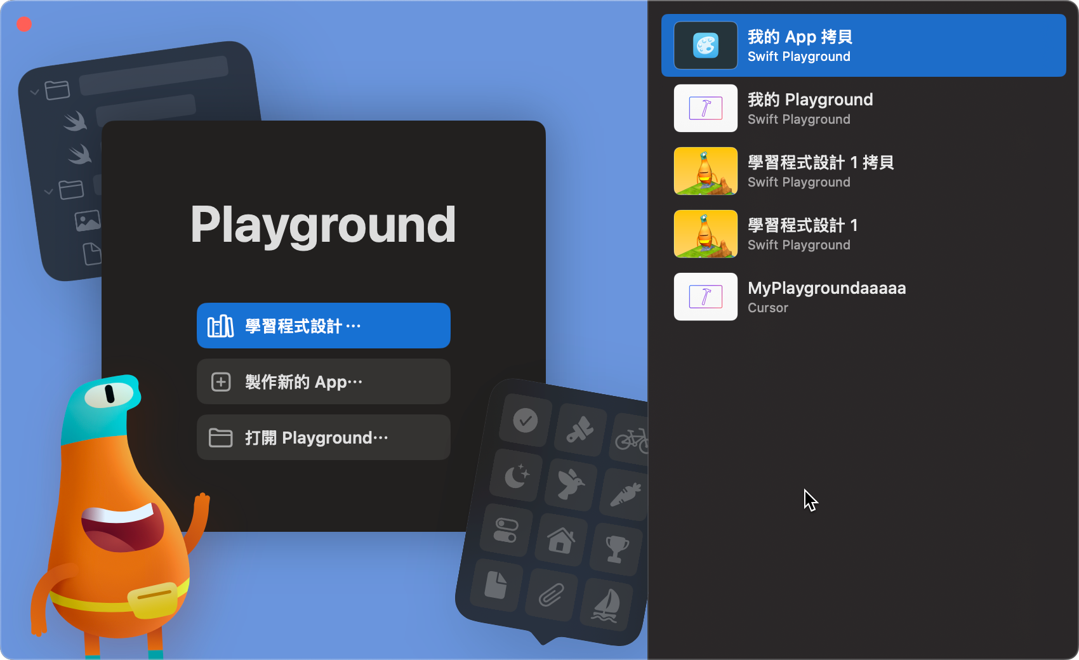

Slide 7
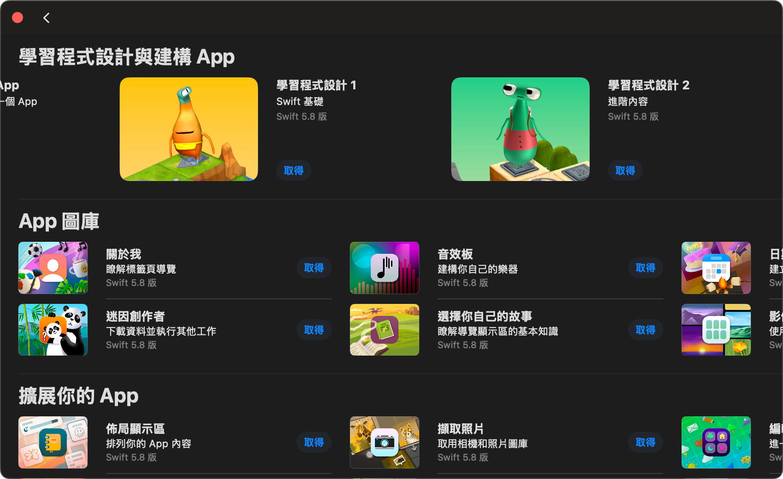

Slide 8
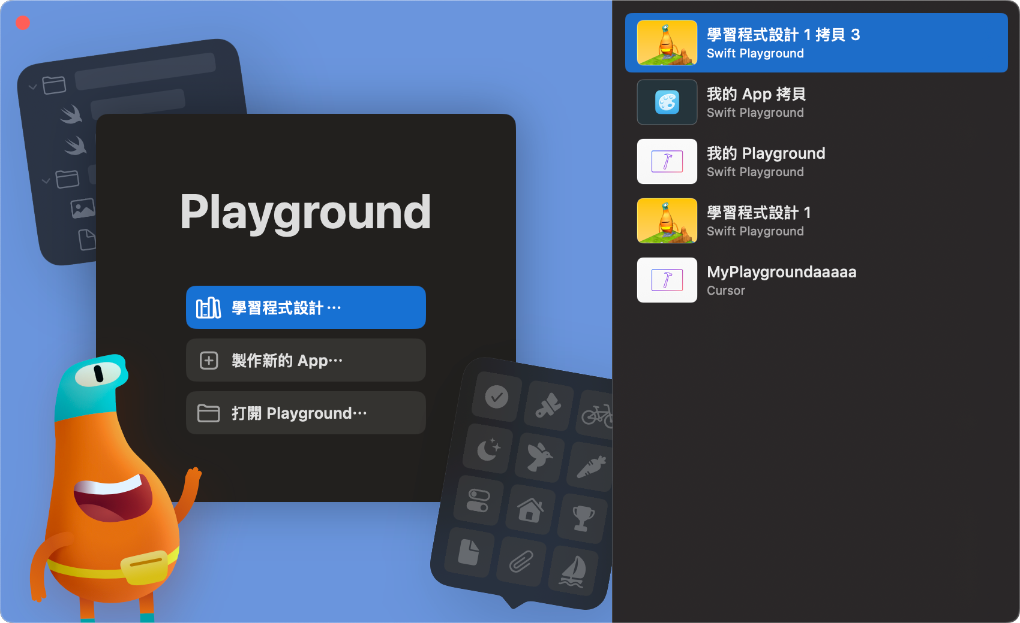

Slide 9
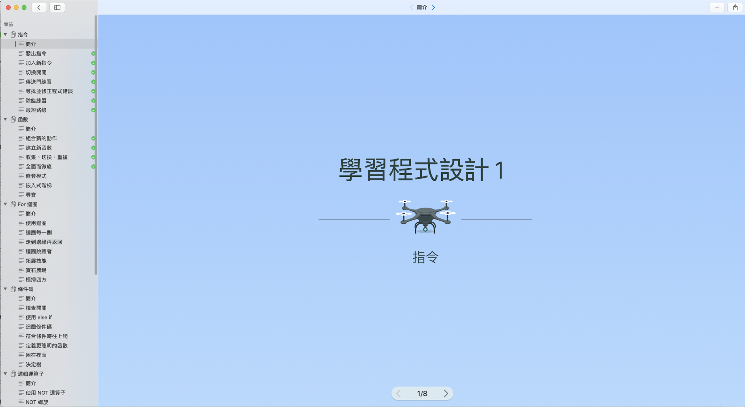
學習清單：
點選可以切換不同關卡

Slide 10
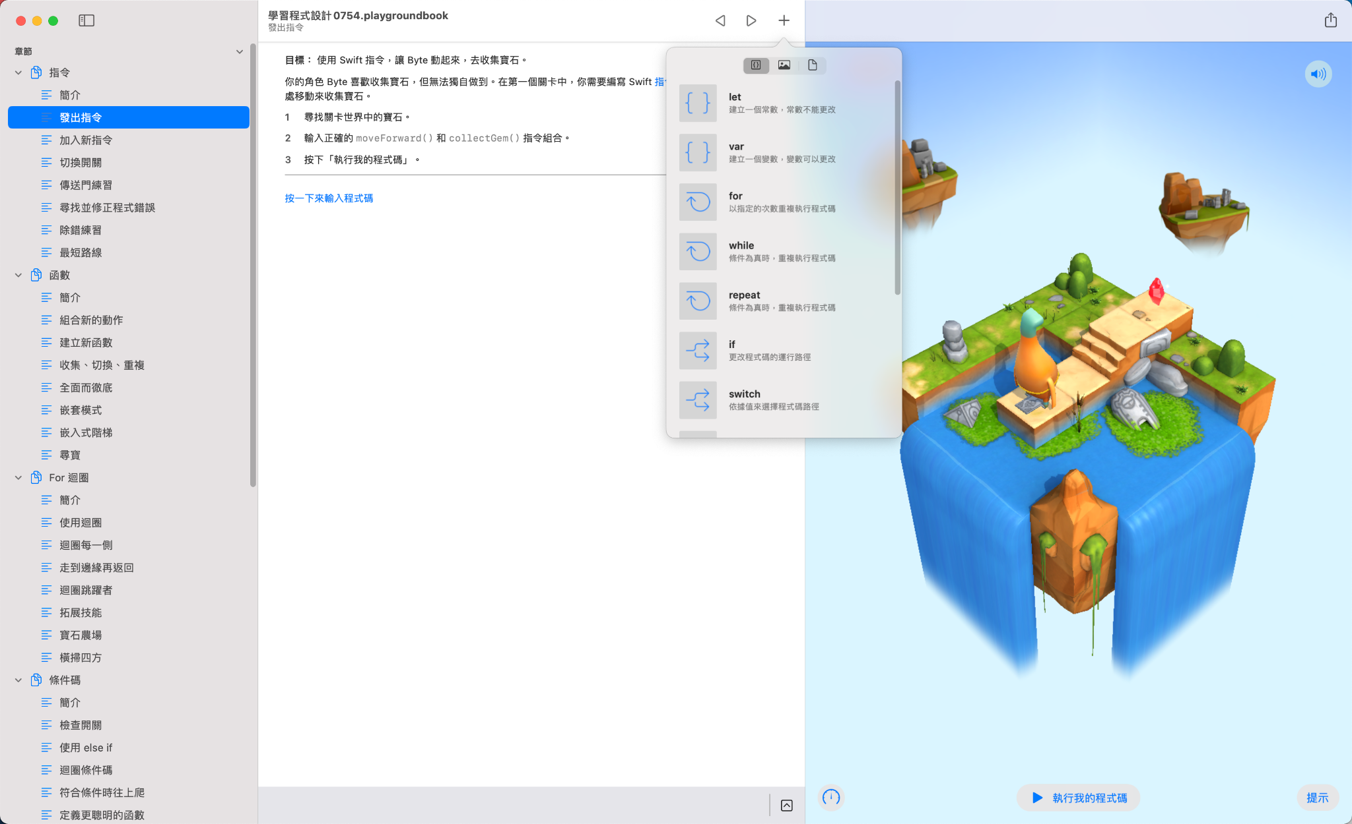
指令清單：
點選需要的指令，可以帶入到程式碼區塊中

Slide 11
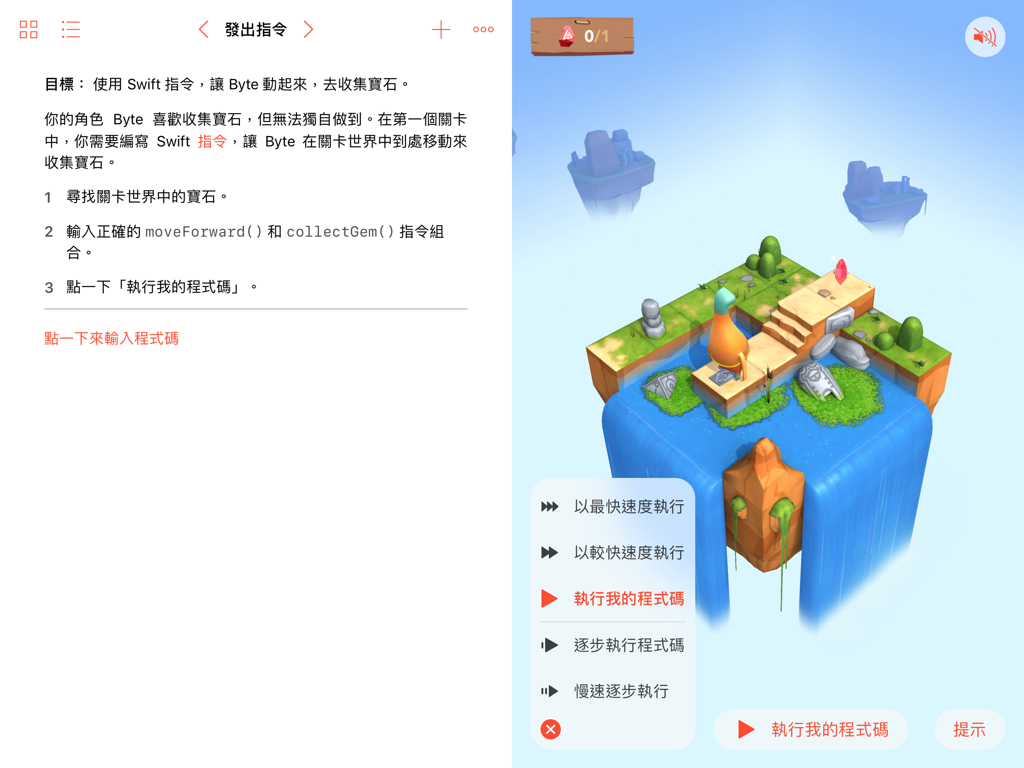
執行程式：
執行自己撰寫的程式碼並觀看結果

Slide 12
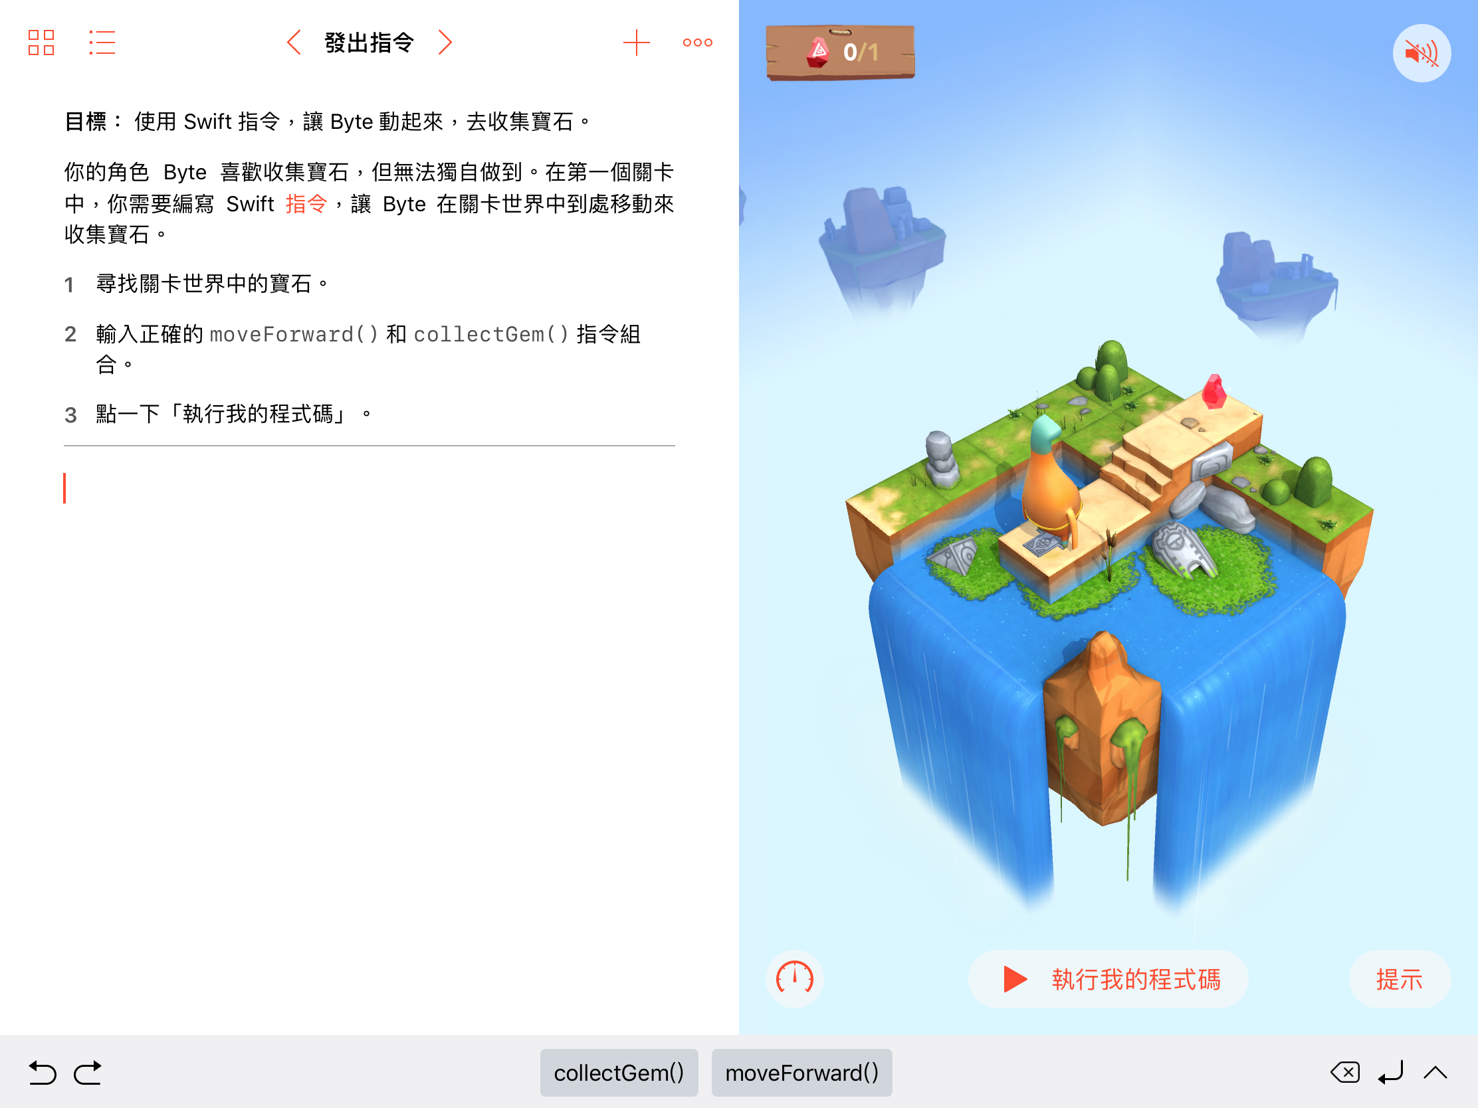
目標及關卡說明：
完成該關需達成之目標及提示說明
快速指令列：
列出目前可使用的指令，點選即可帶入程式區塊中

Slide 13
Let’s Start

Slide 14
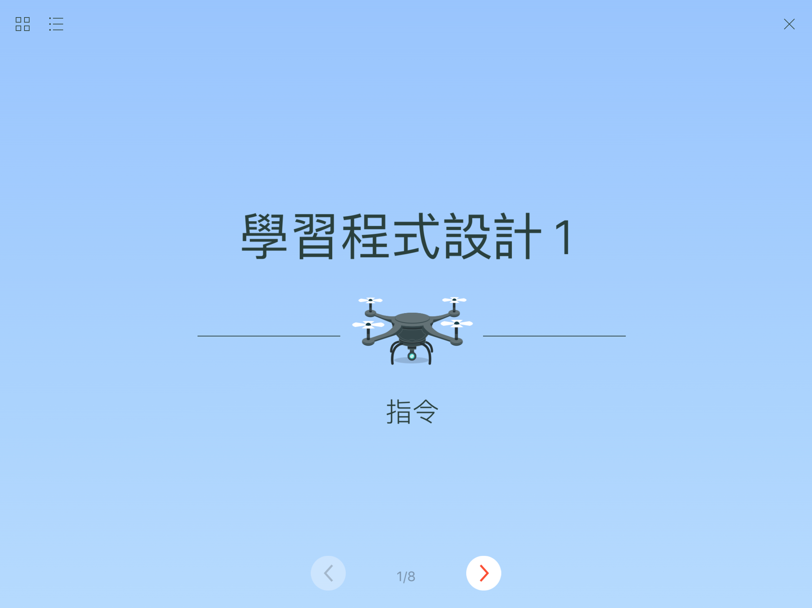

Slide 15

重要詞彙
指令：電腦將執行的特定動作。
序列：下達指令的順序。

Slide 16
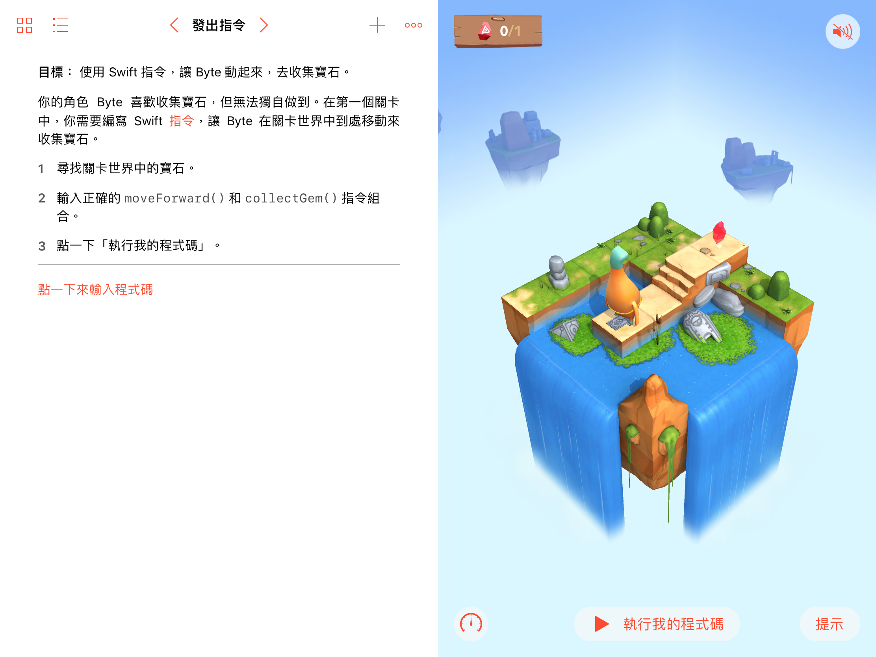

Slide 17
輸入指令，讓Byte開始動作吧

Slide 19
moveForward()
moveForward()
moveForward()
collectGem()

Slide 20
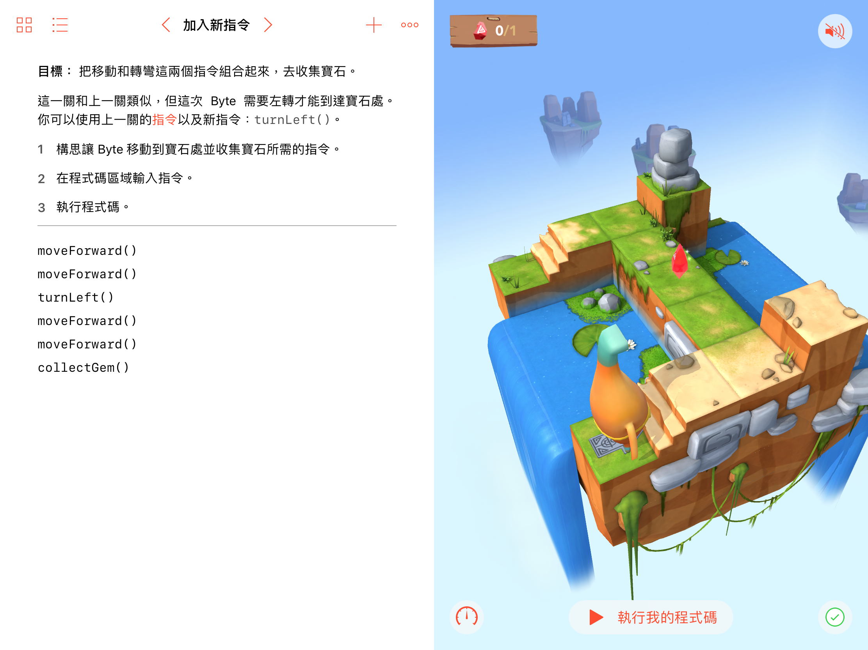

Slide 21
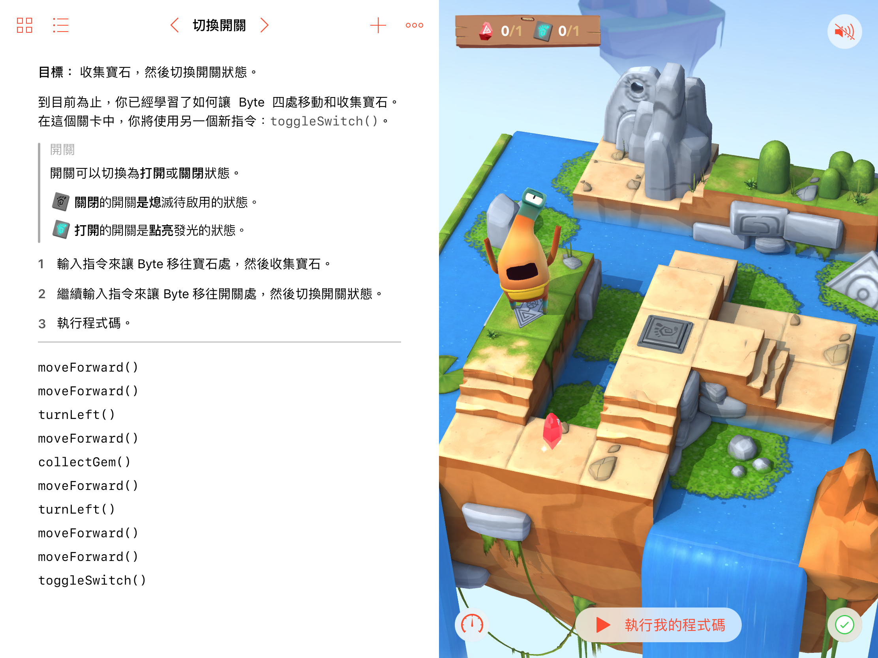

Slide 22
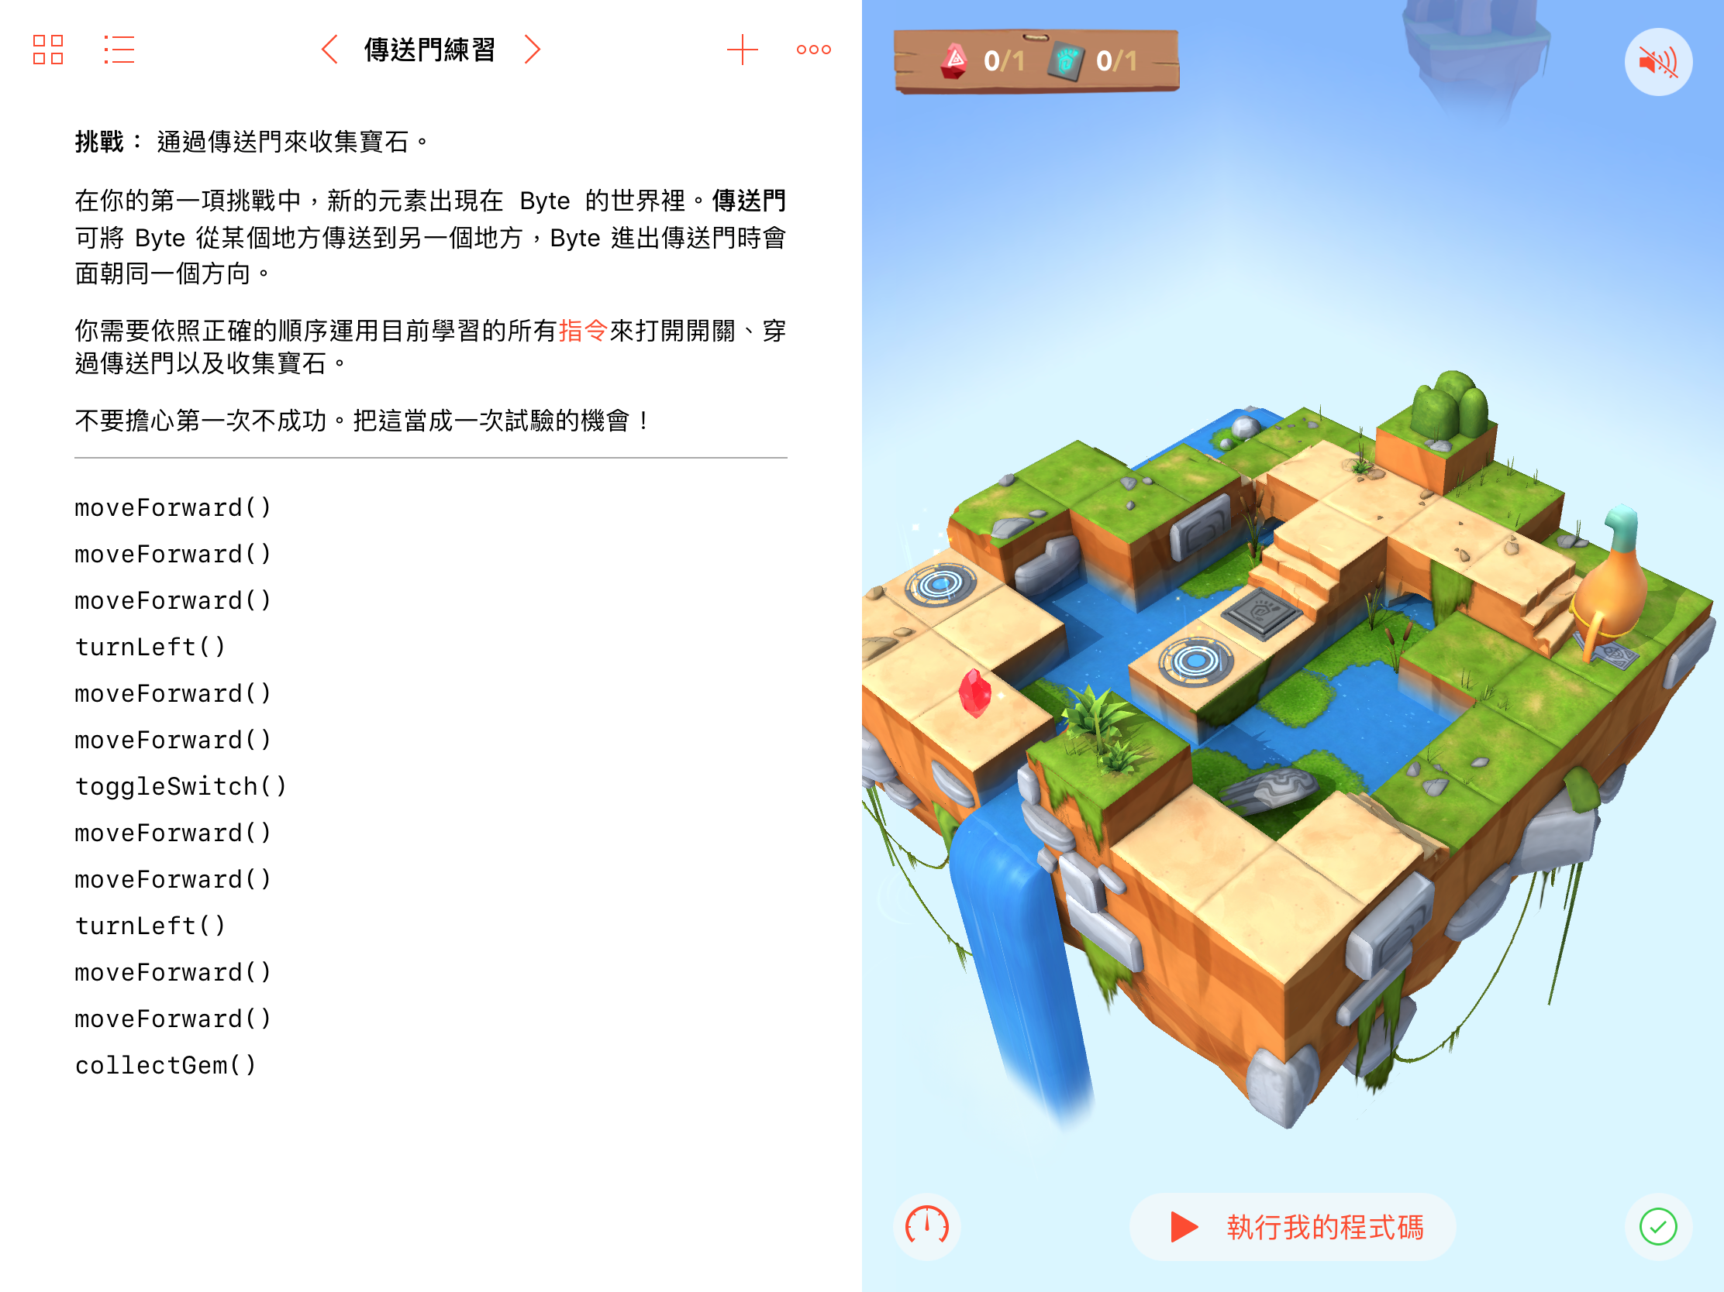

Slide 23
像偵探般思考：偵錯

Slide 24

想像一下

Slide 25
你如何解決問題？

Slide 26
重要詞彙
錯誤 (bug)：程式碼中發生的錯誤。
偵錯：找出並修復錯誤的程序。

Slide 27
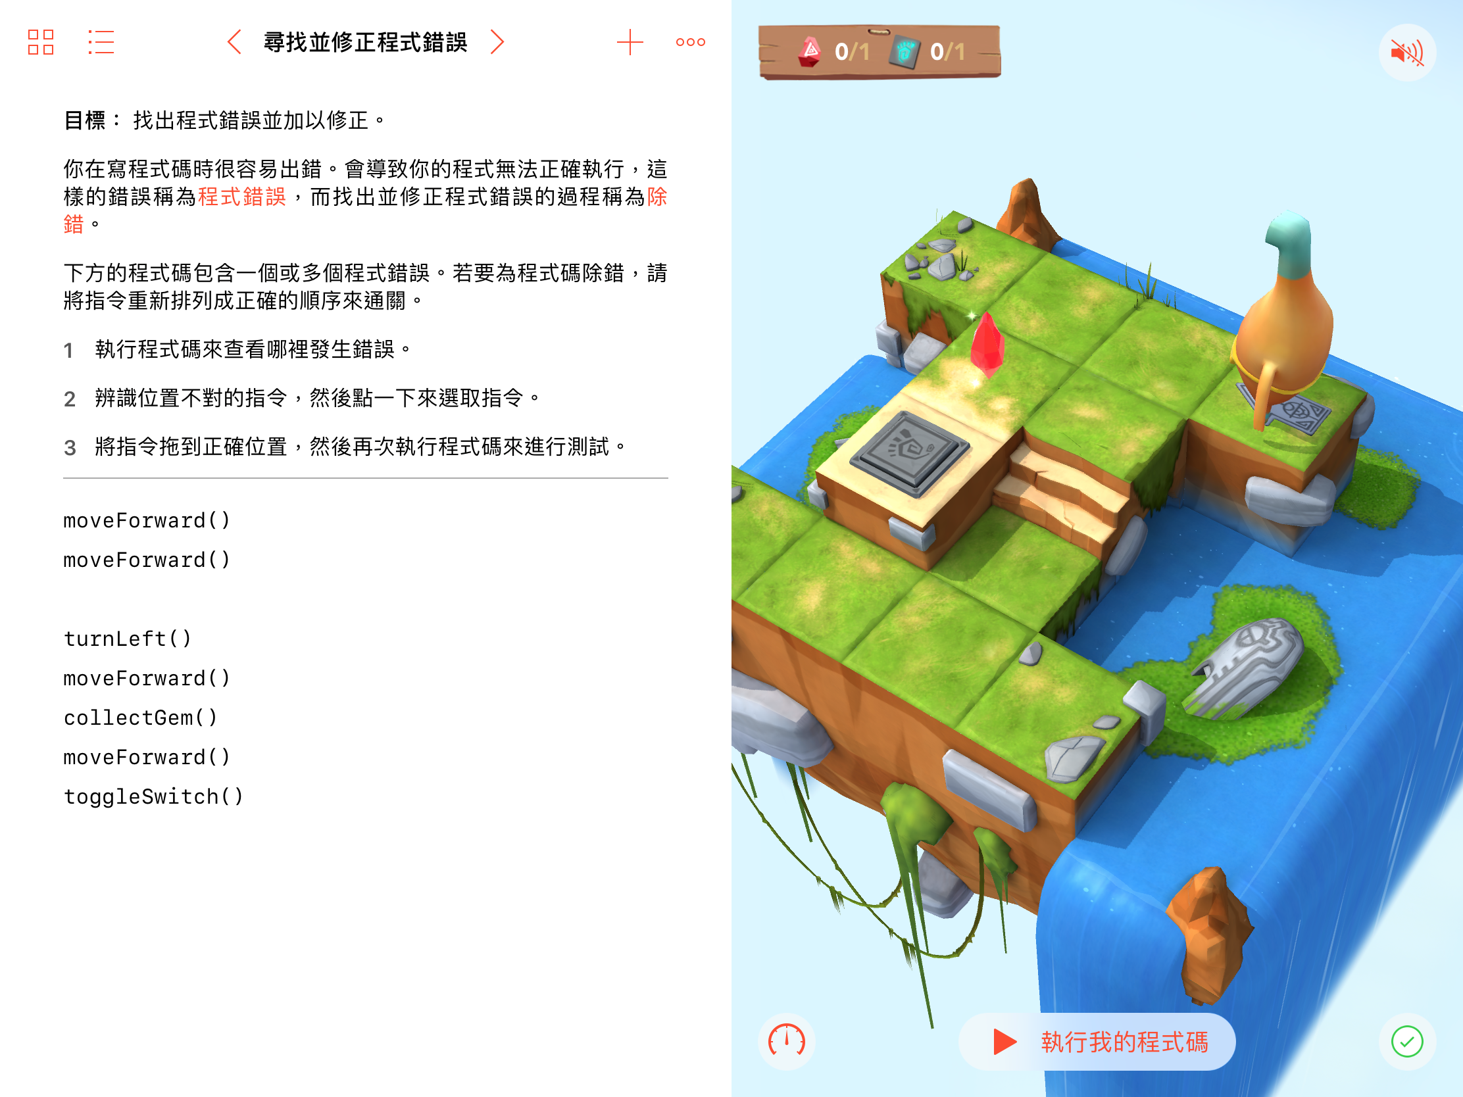

Slide 28
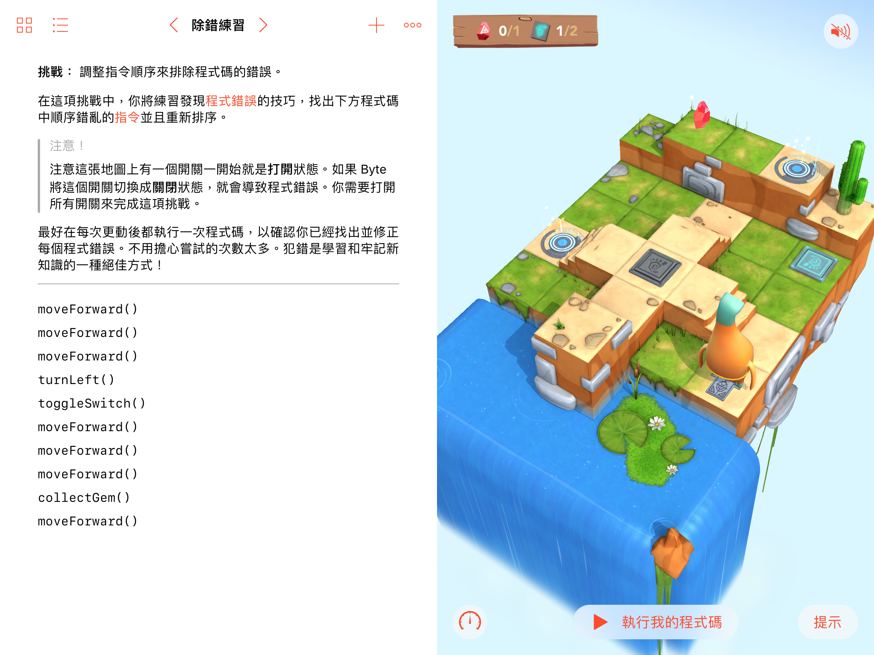

Slide 29
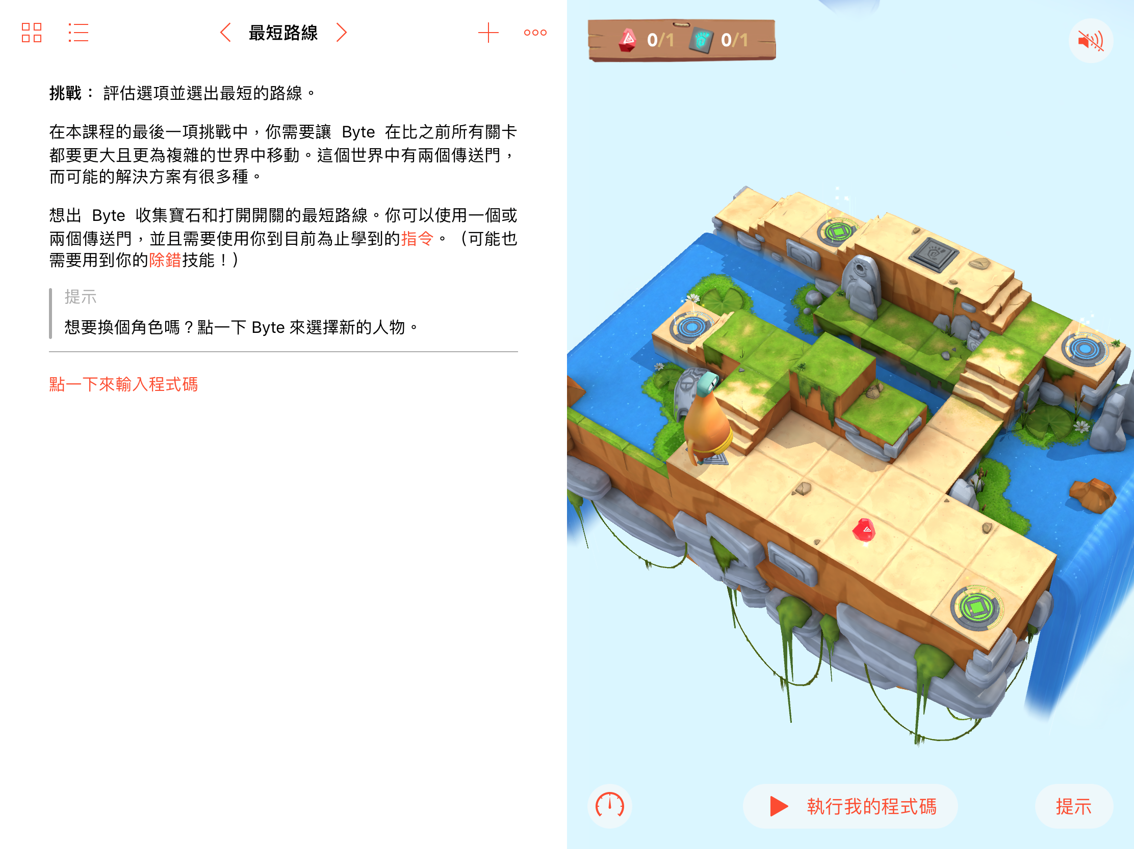

Slide 30
函數

Slide 31
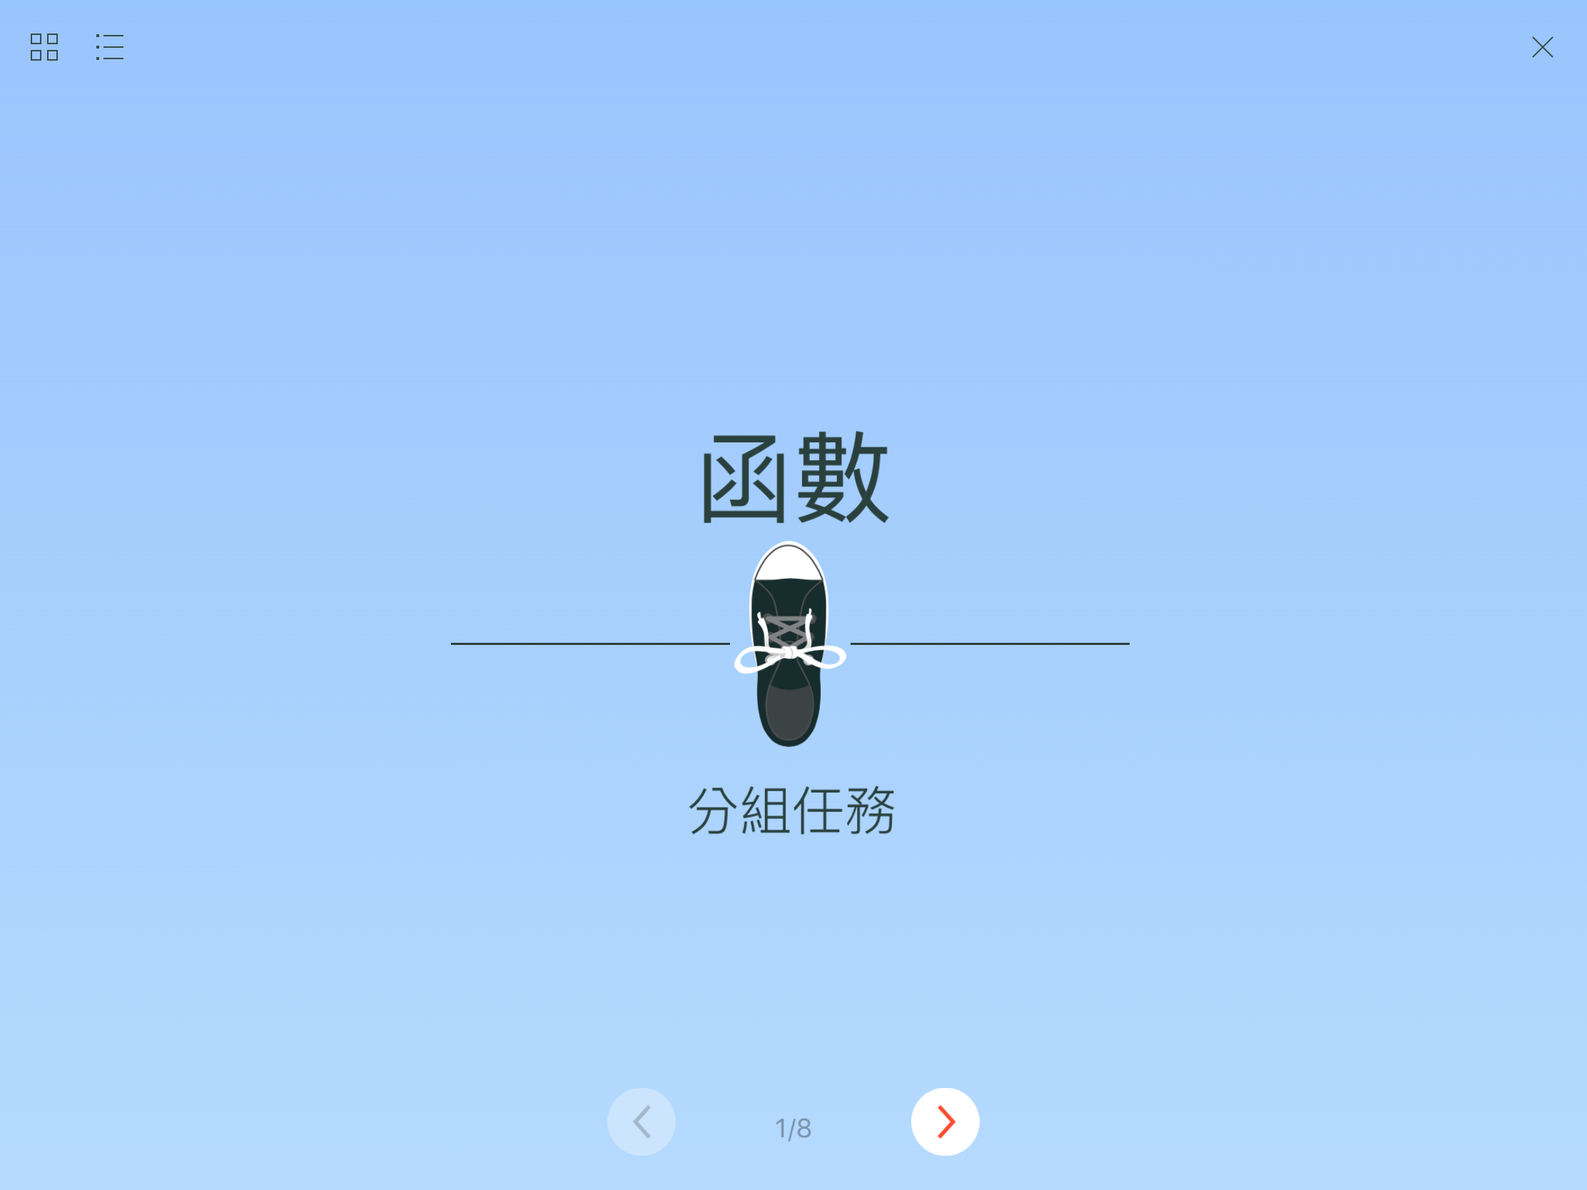

Slide 32
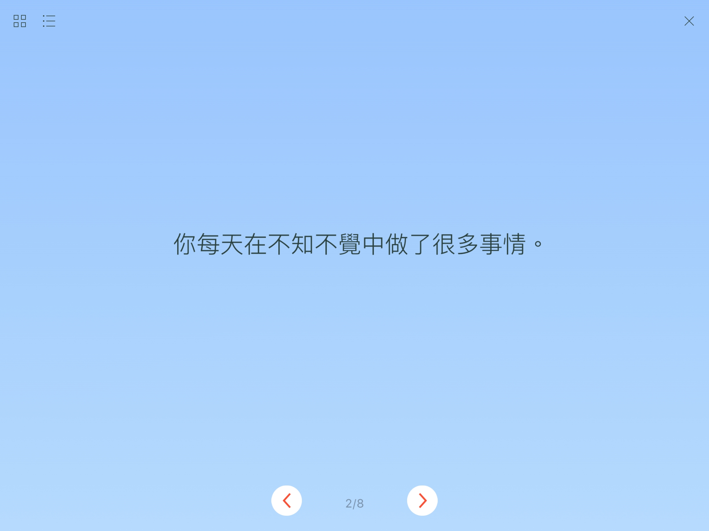

Slide 33
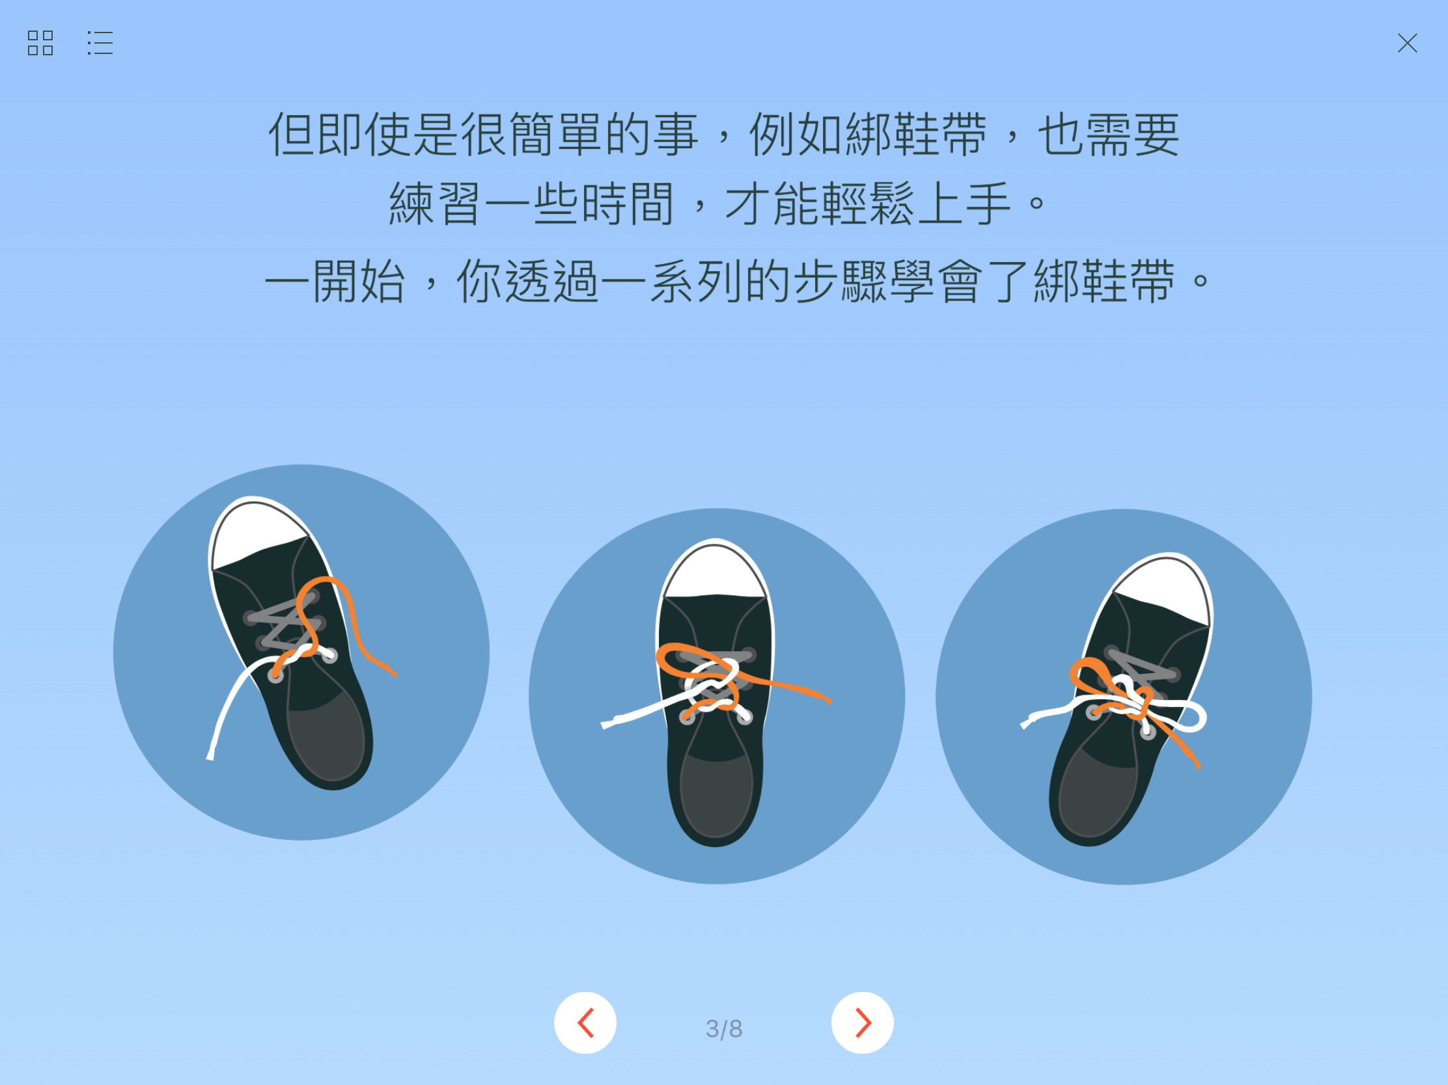

Slide 34
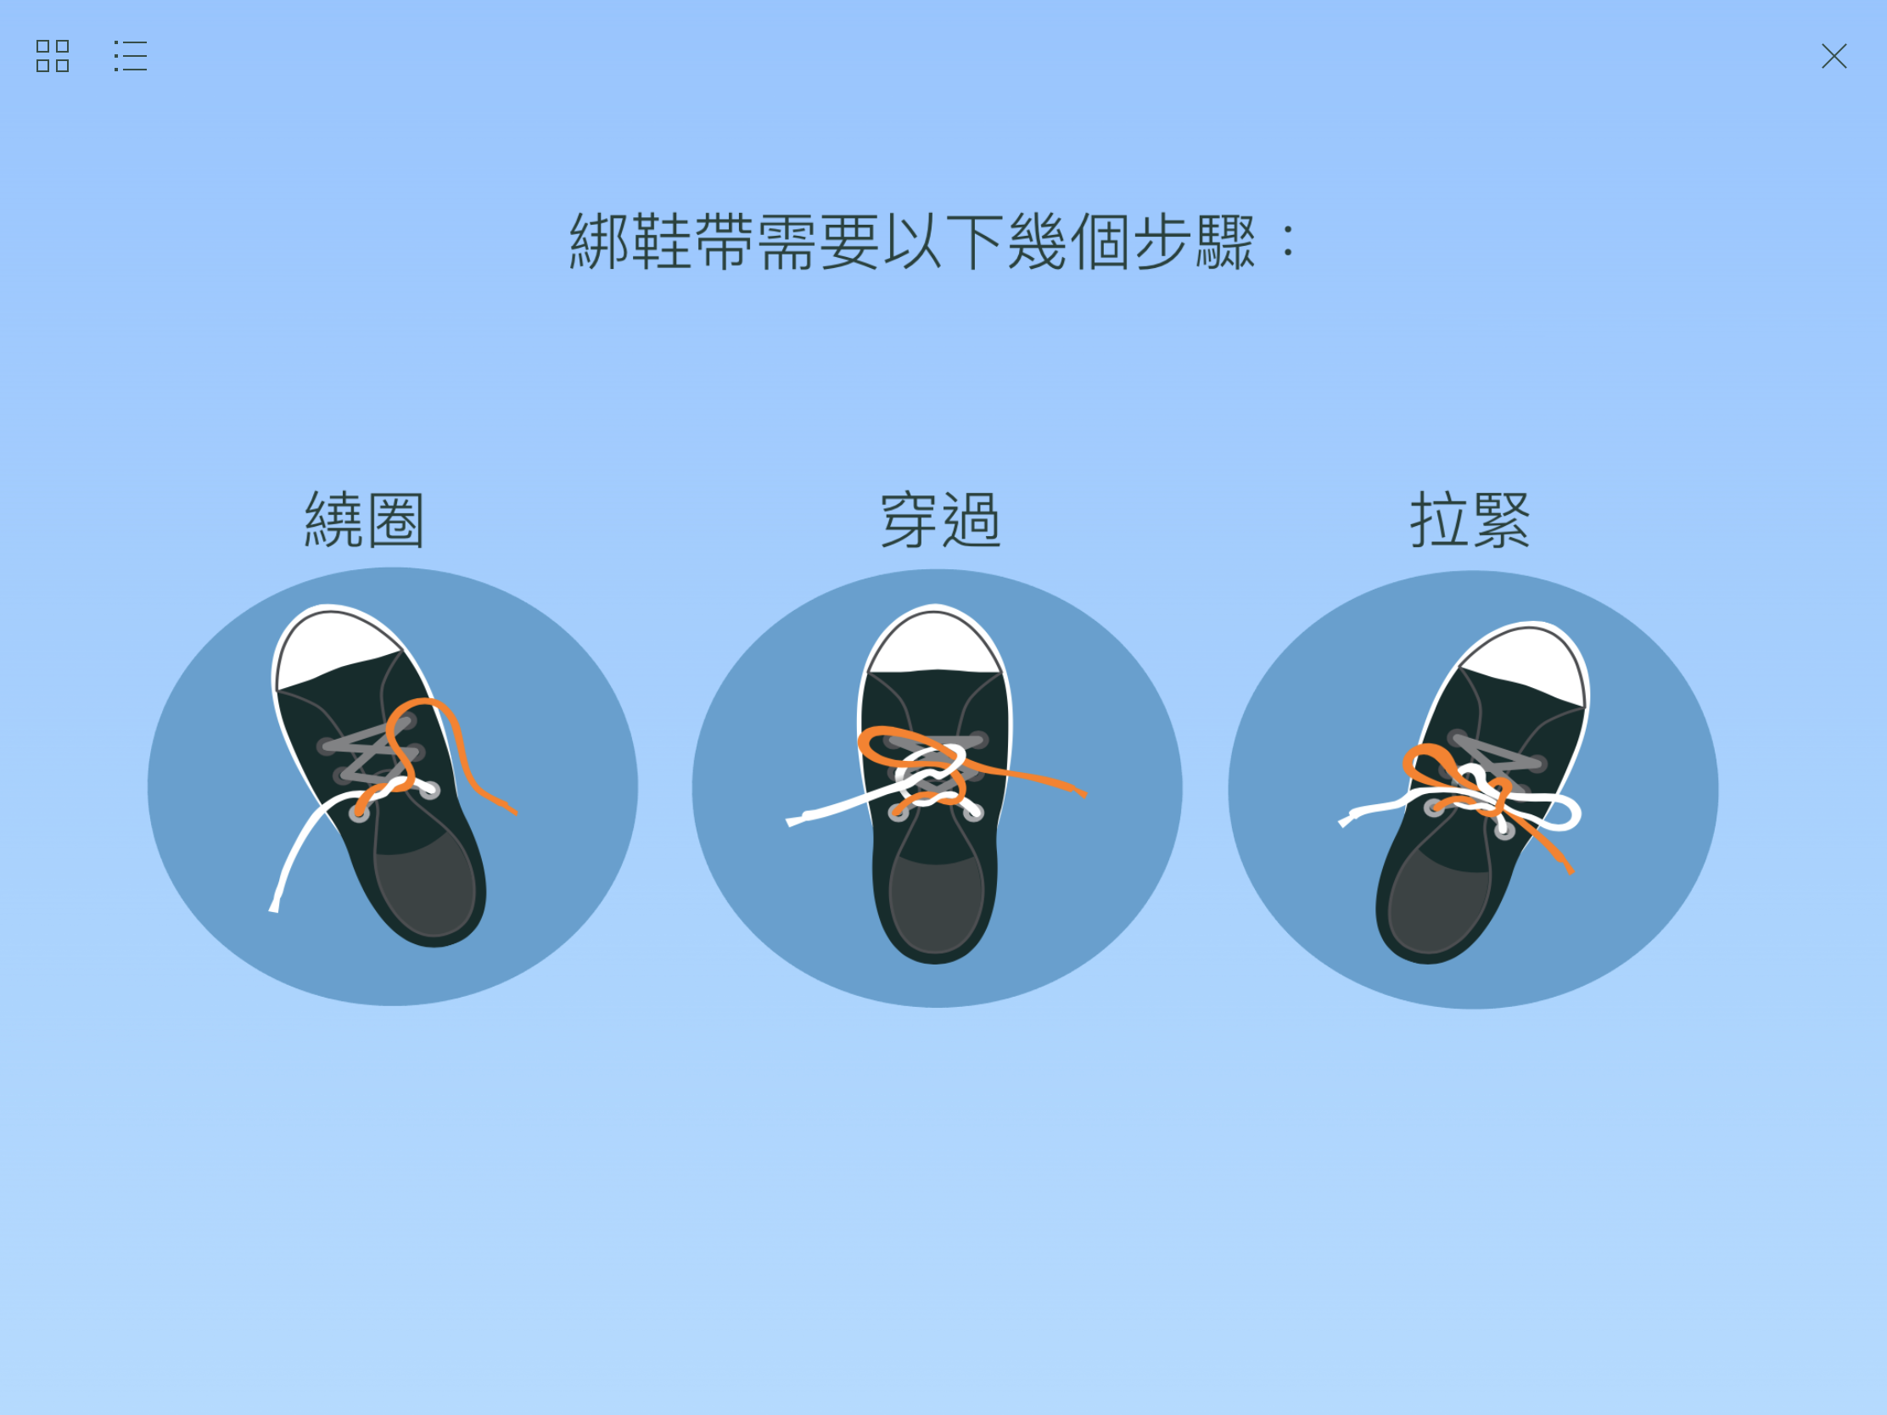

Slide 35
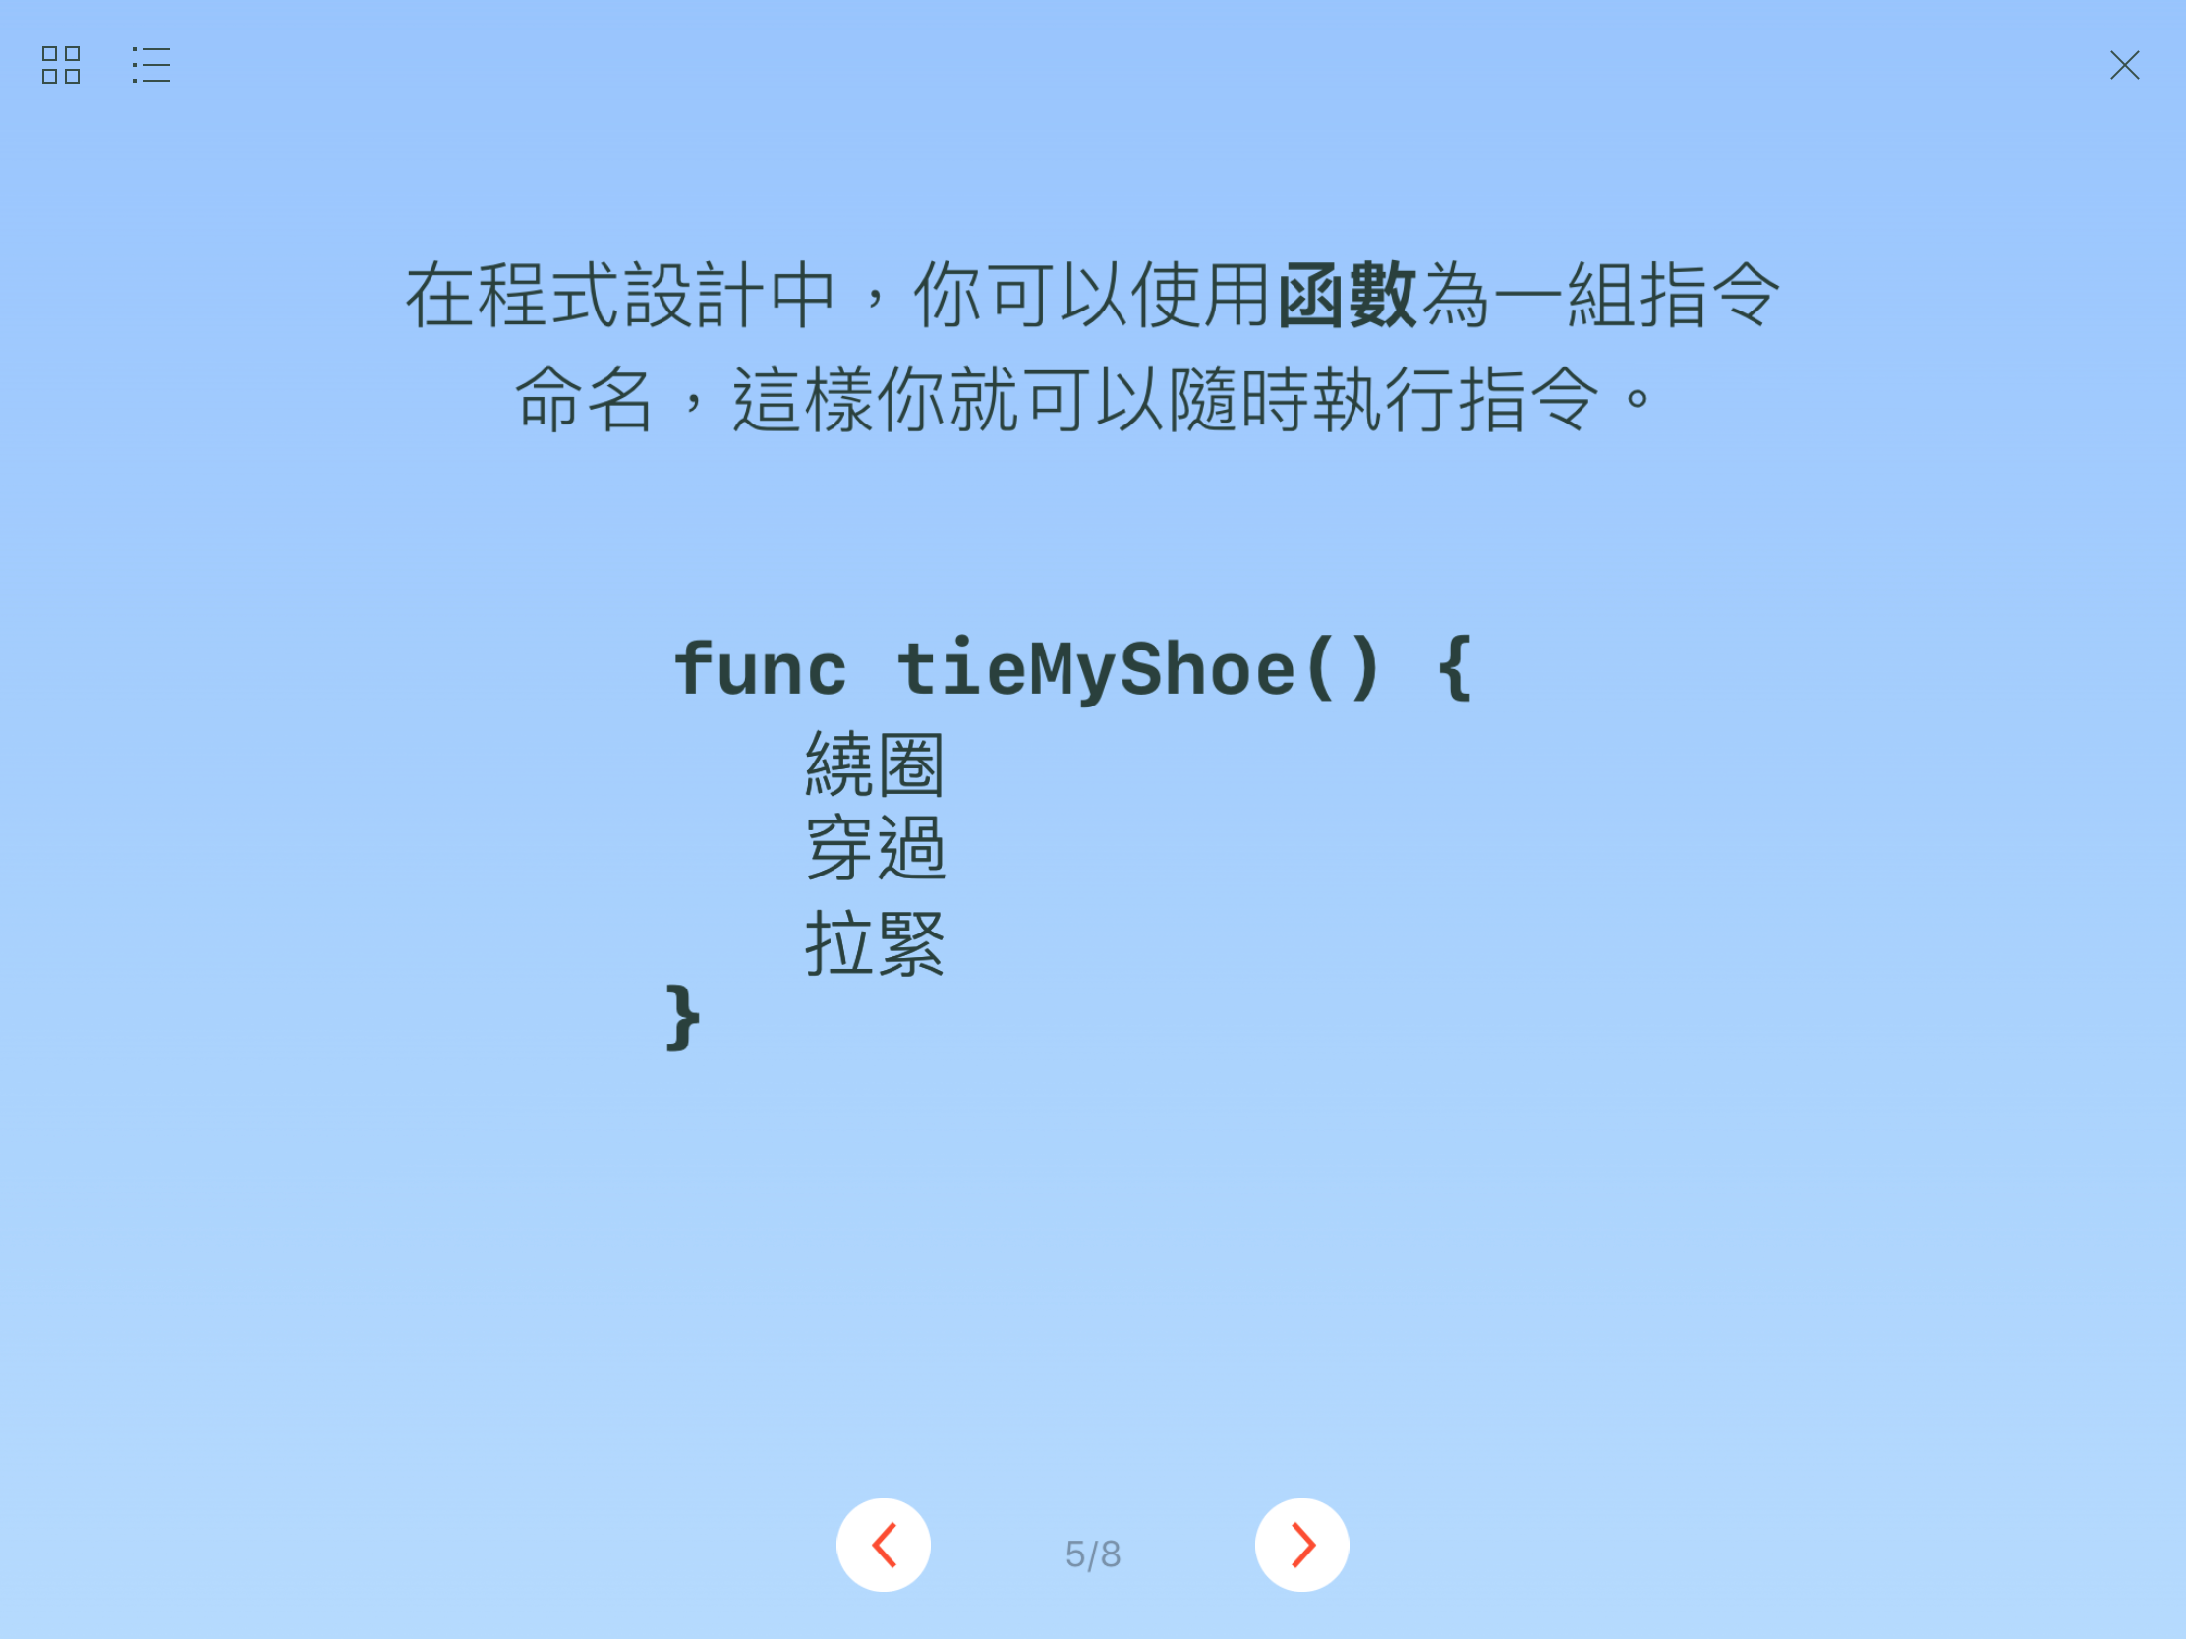

Slide 36
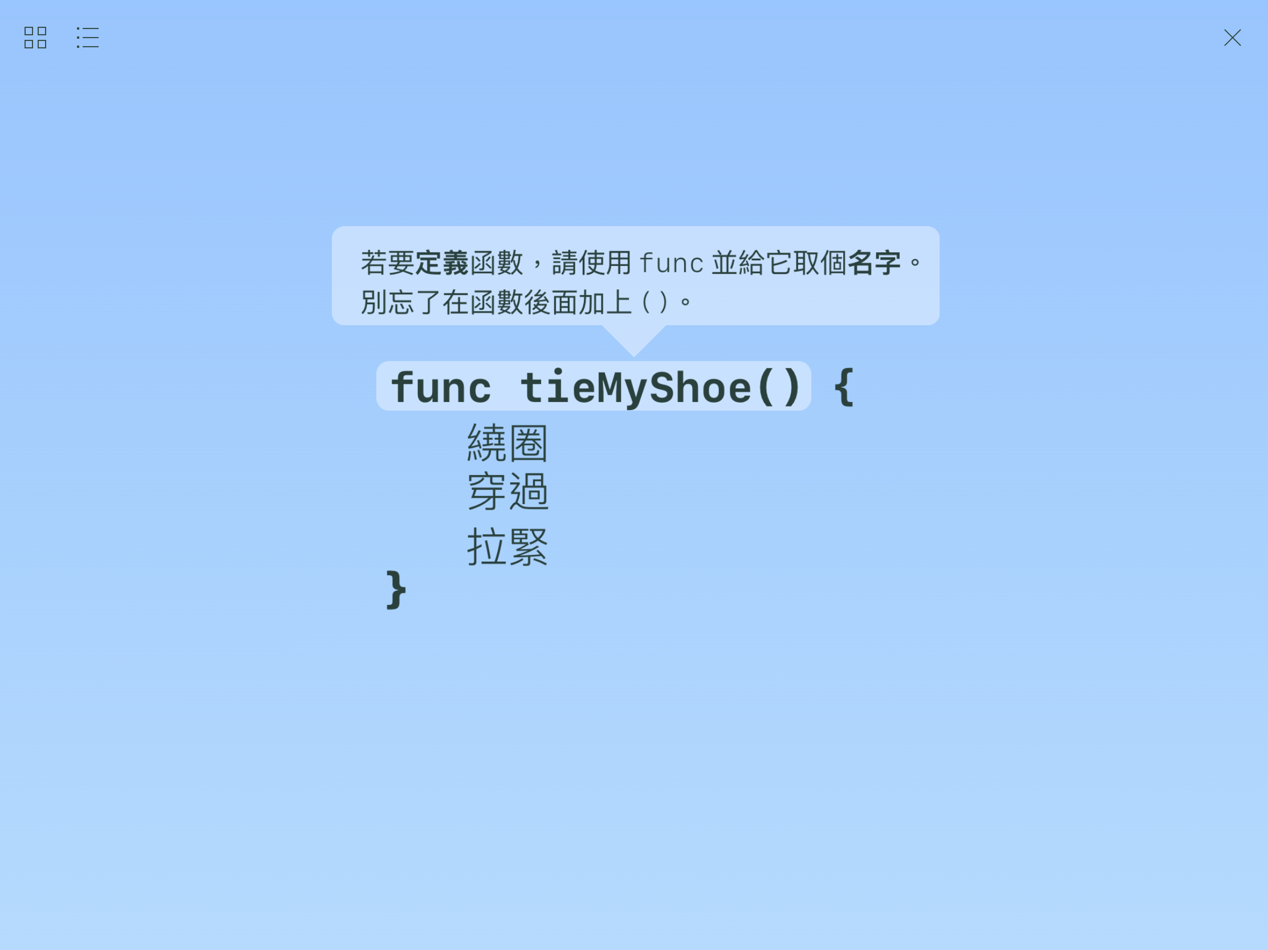

Slide 37
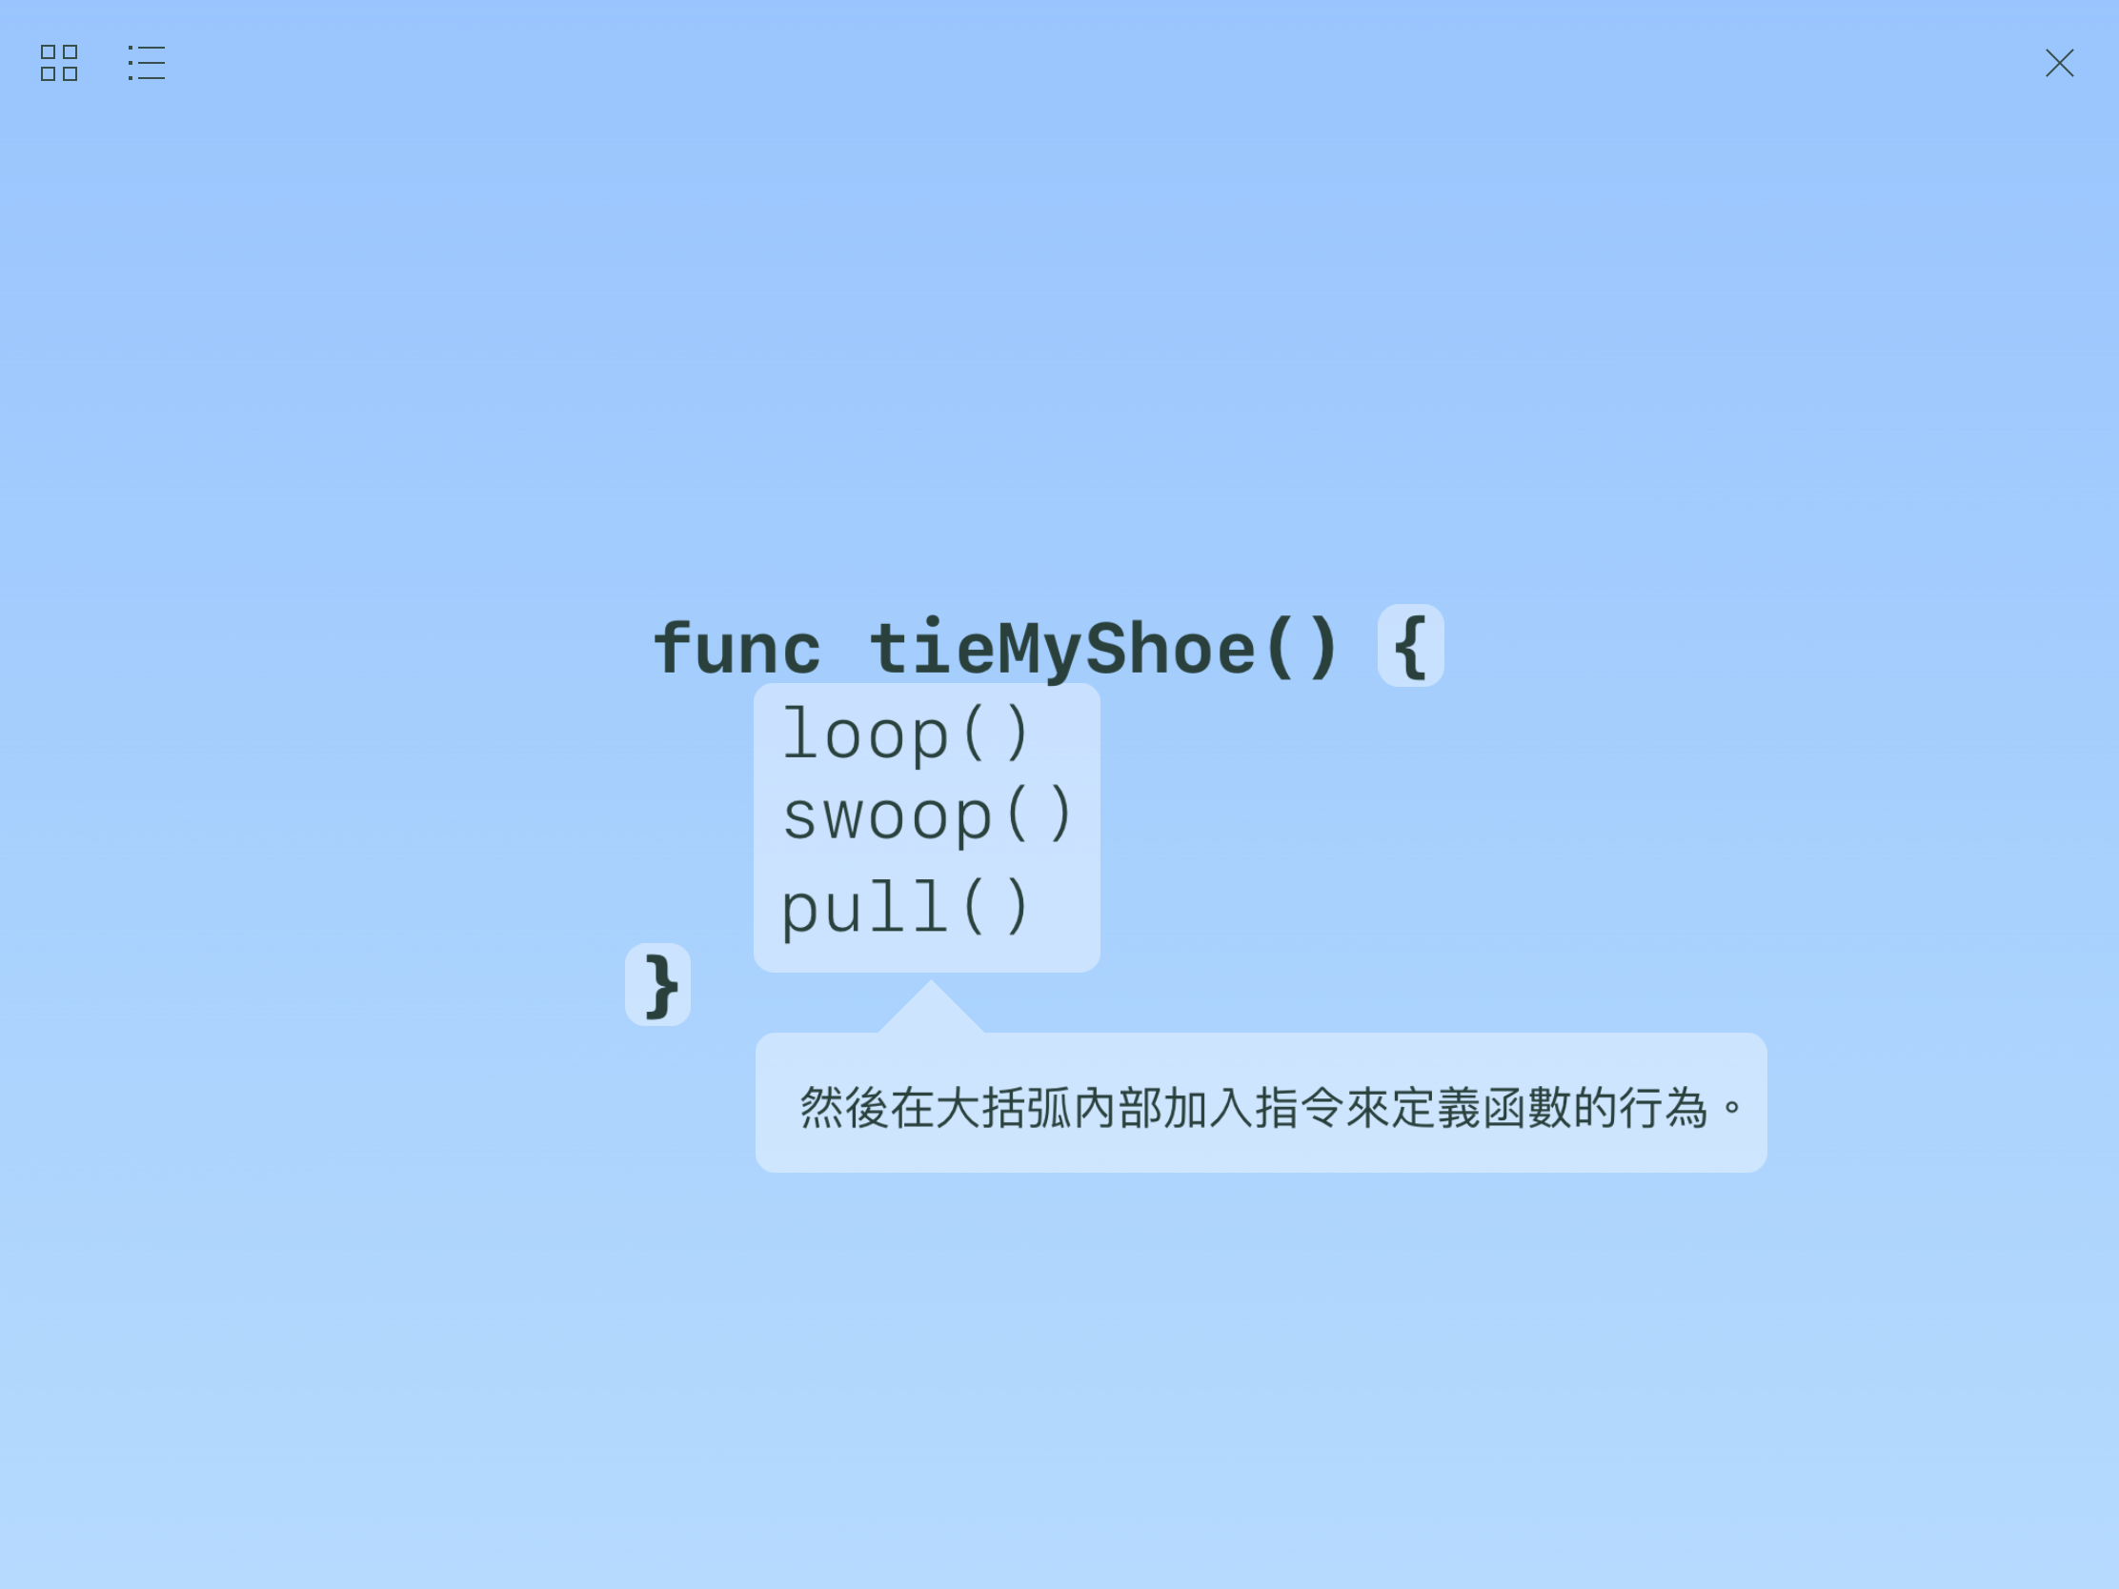

Slide 38
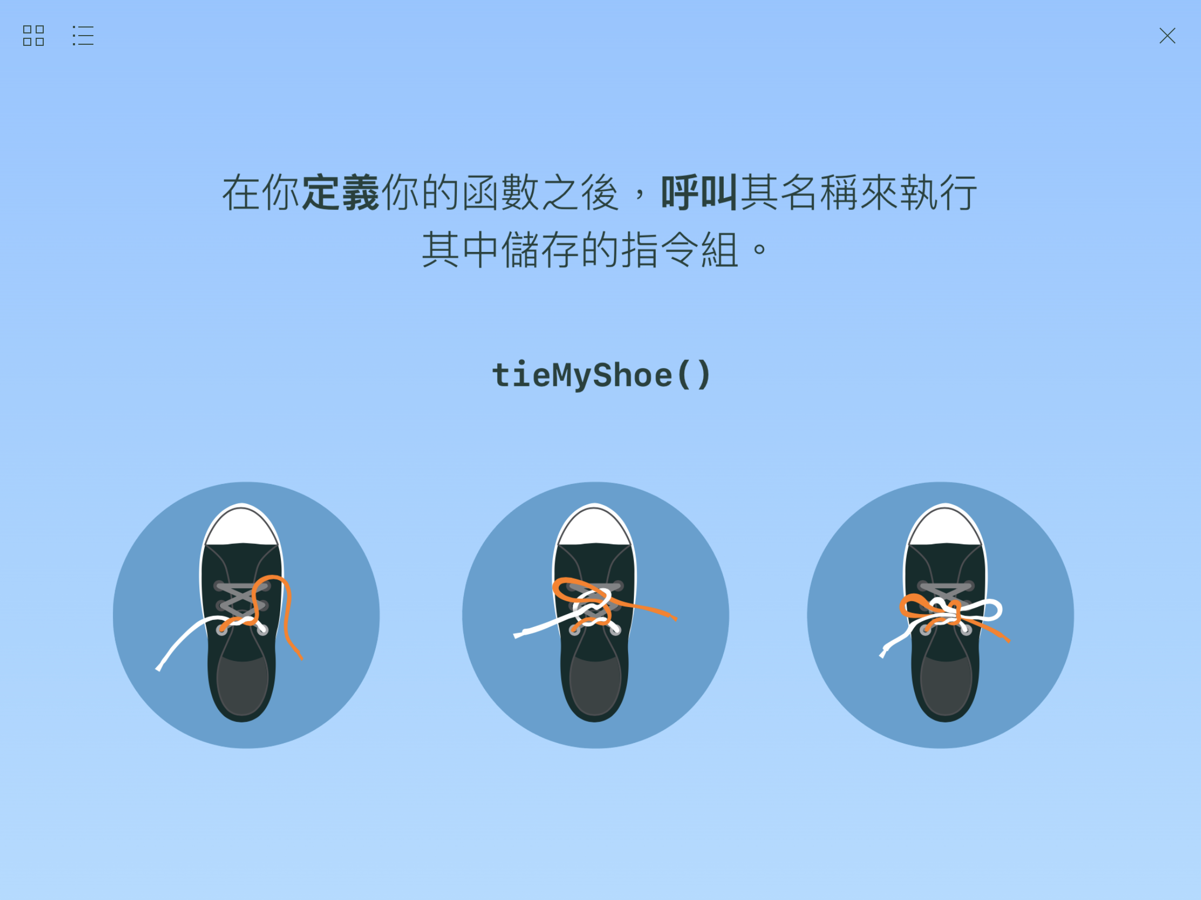

Slide 39
重要詞彙
函數：一套具有指定名稱的指令組合。以後需要用到這套指令時，只要用函數名稱，便可執行。
組合：將程式的一小部分結合在一起，以解決較大問題的程序。
呼叫：告訴程式執行某個函數。
For 迴圈：依指定次數，重複執行一段程式碼。

Slide 40
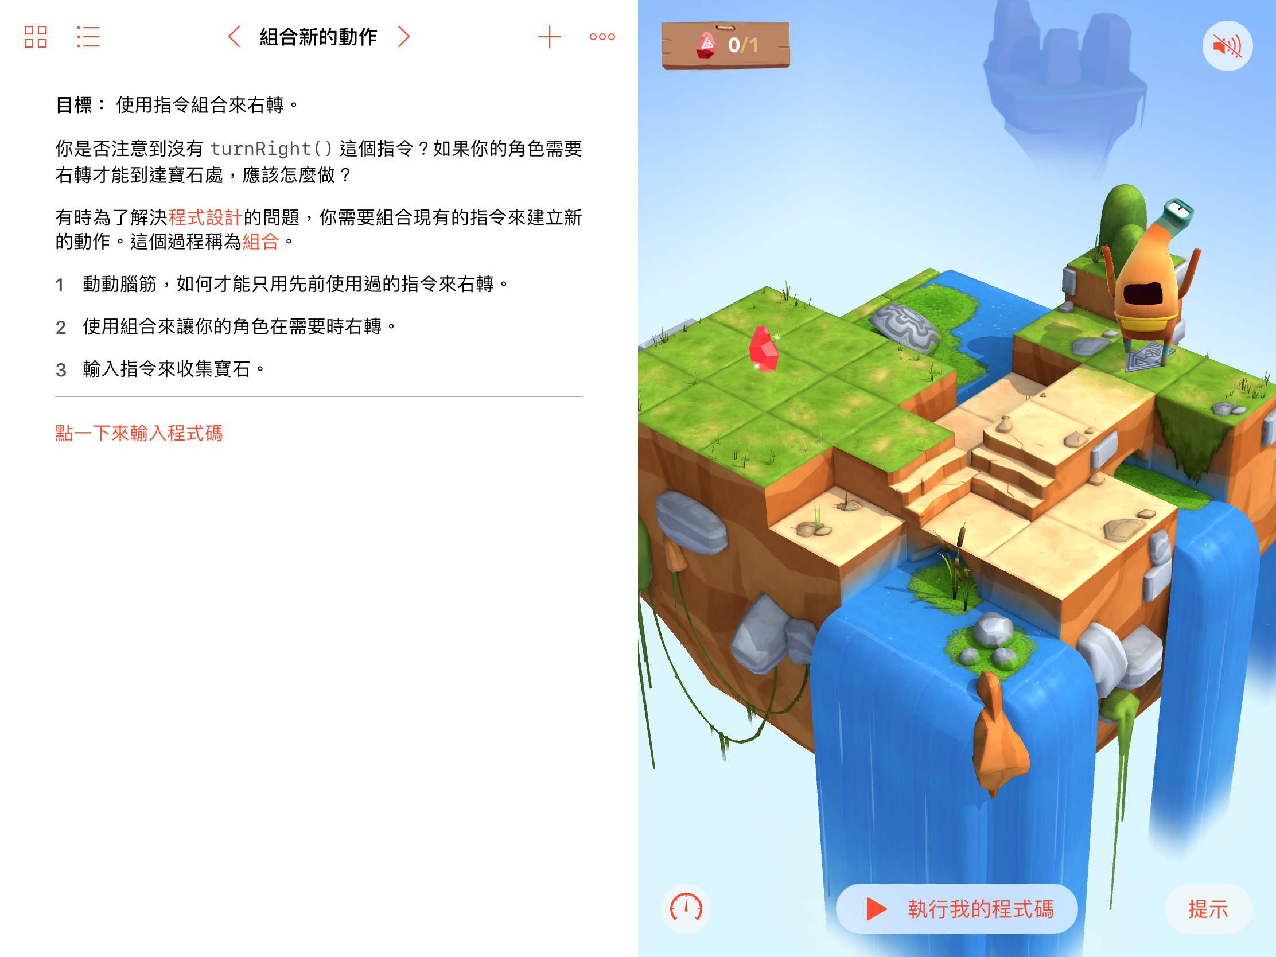

Slide 41
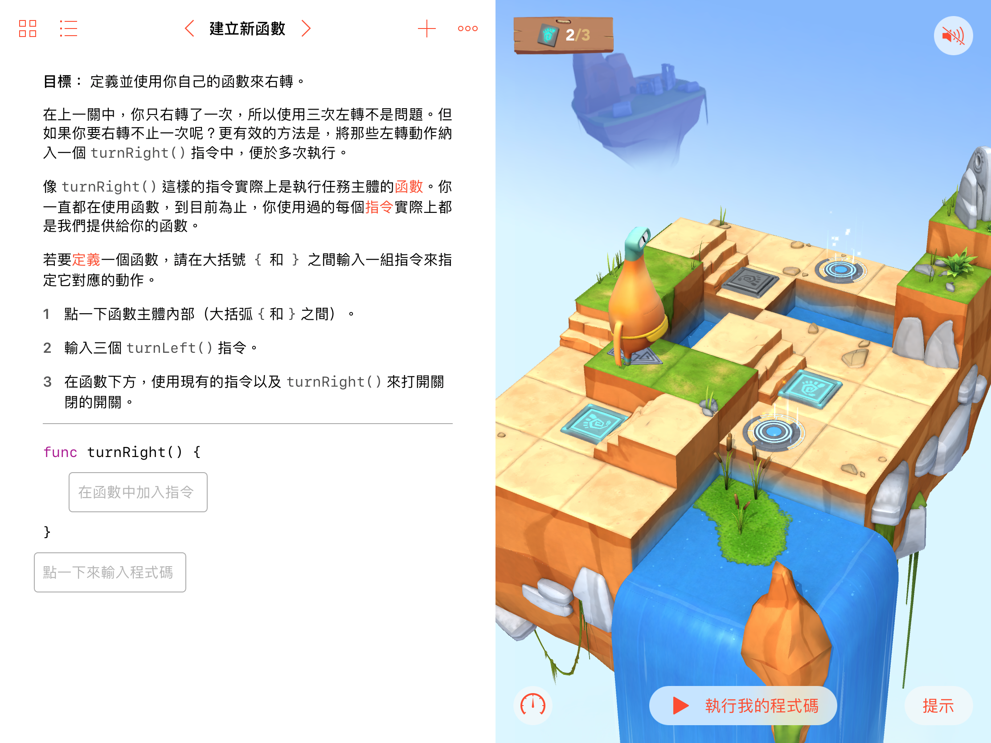

Slide 42
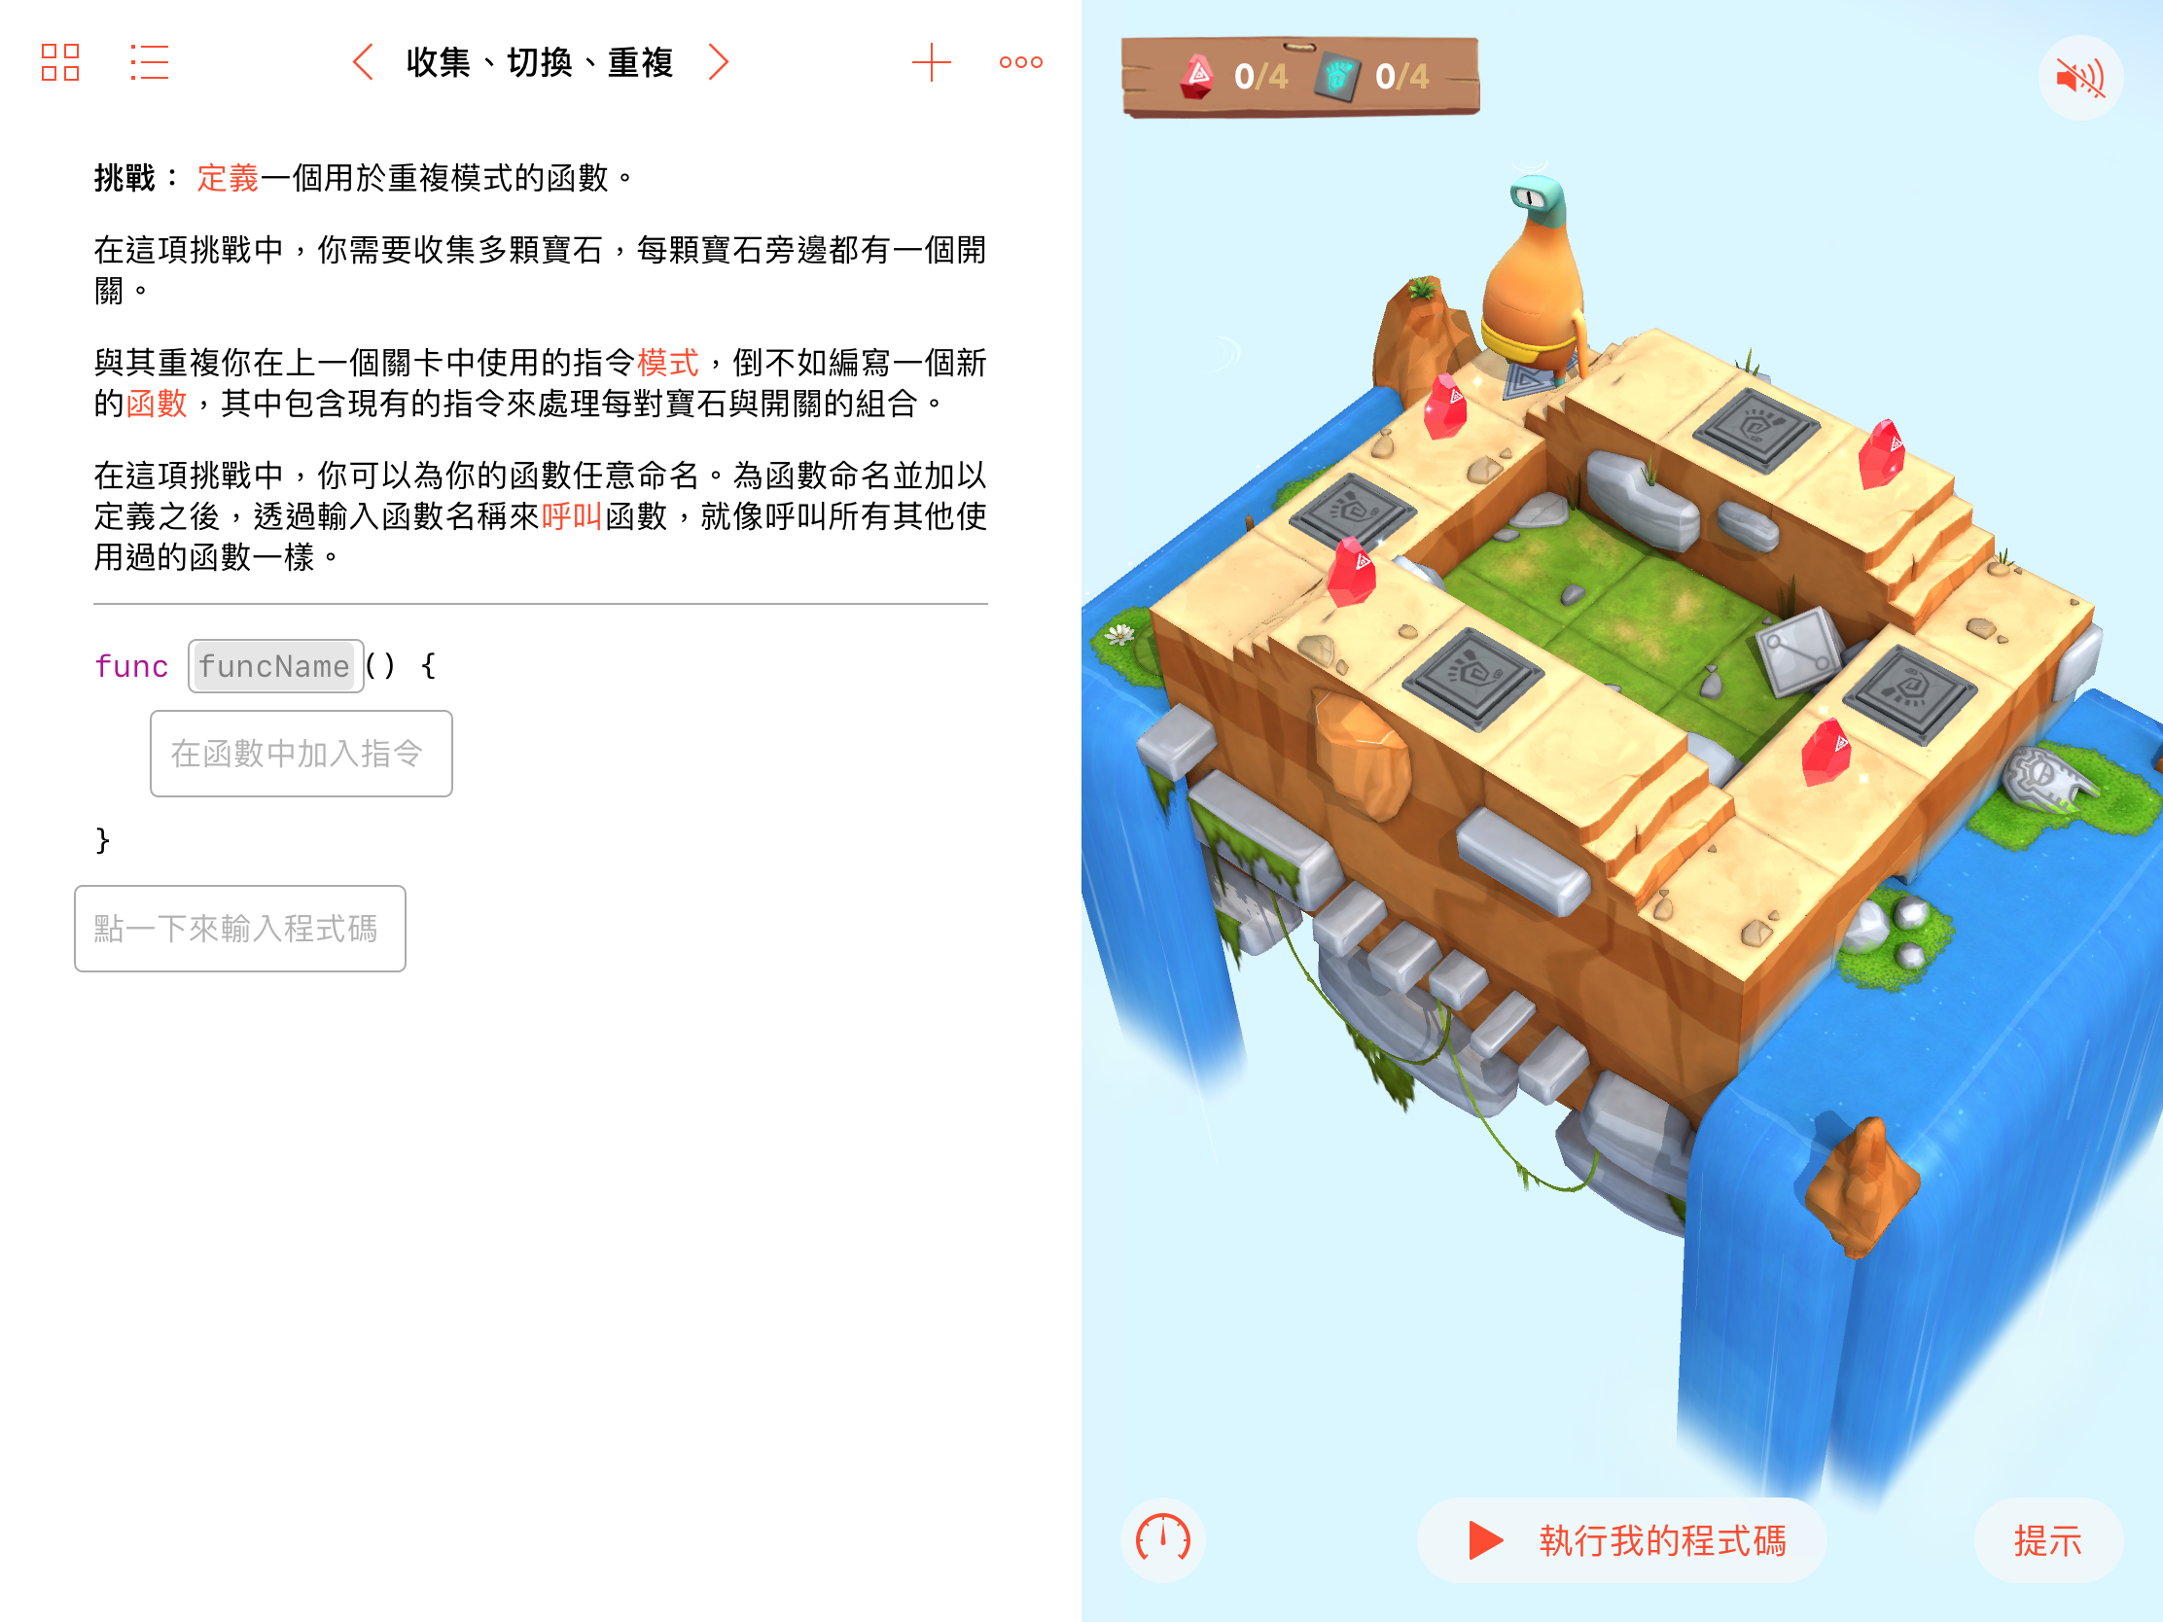

Slide 43
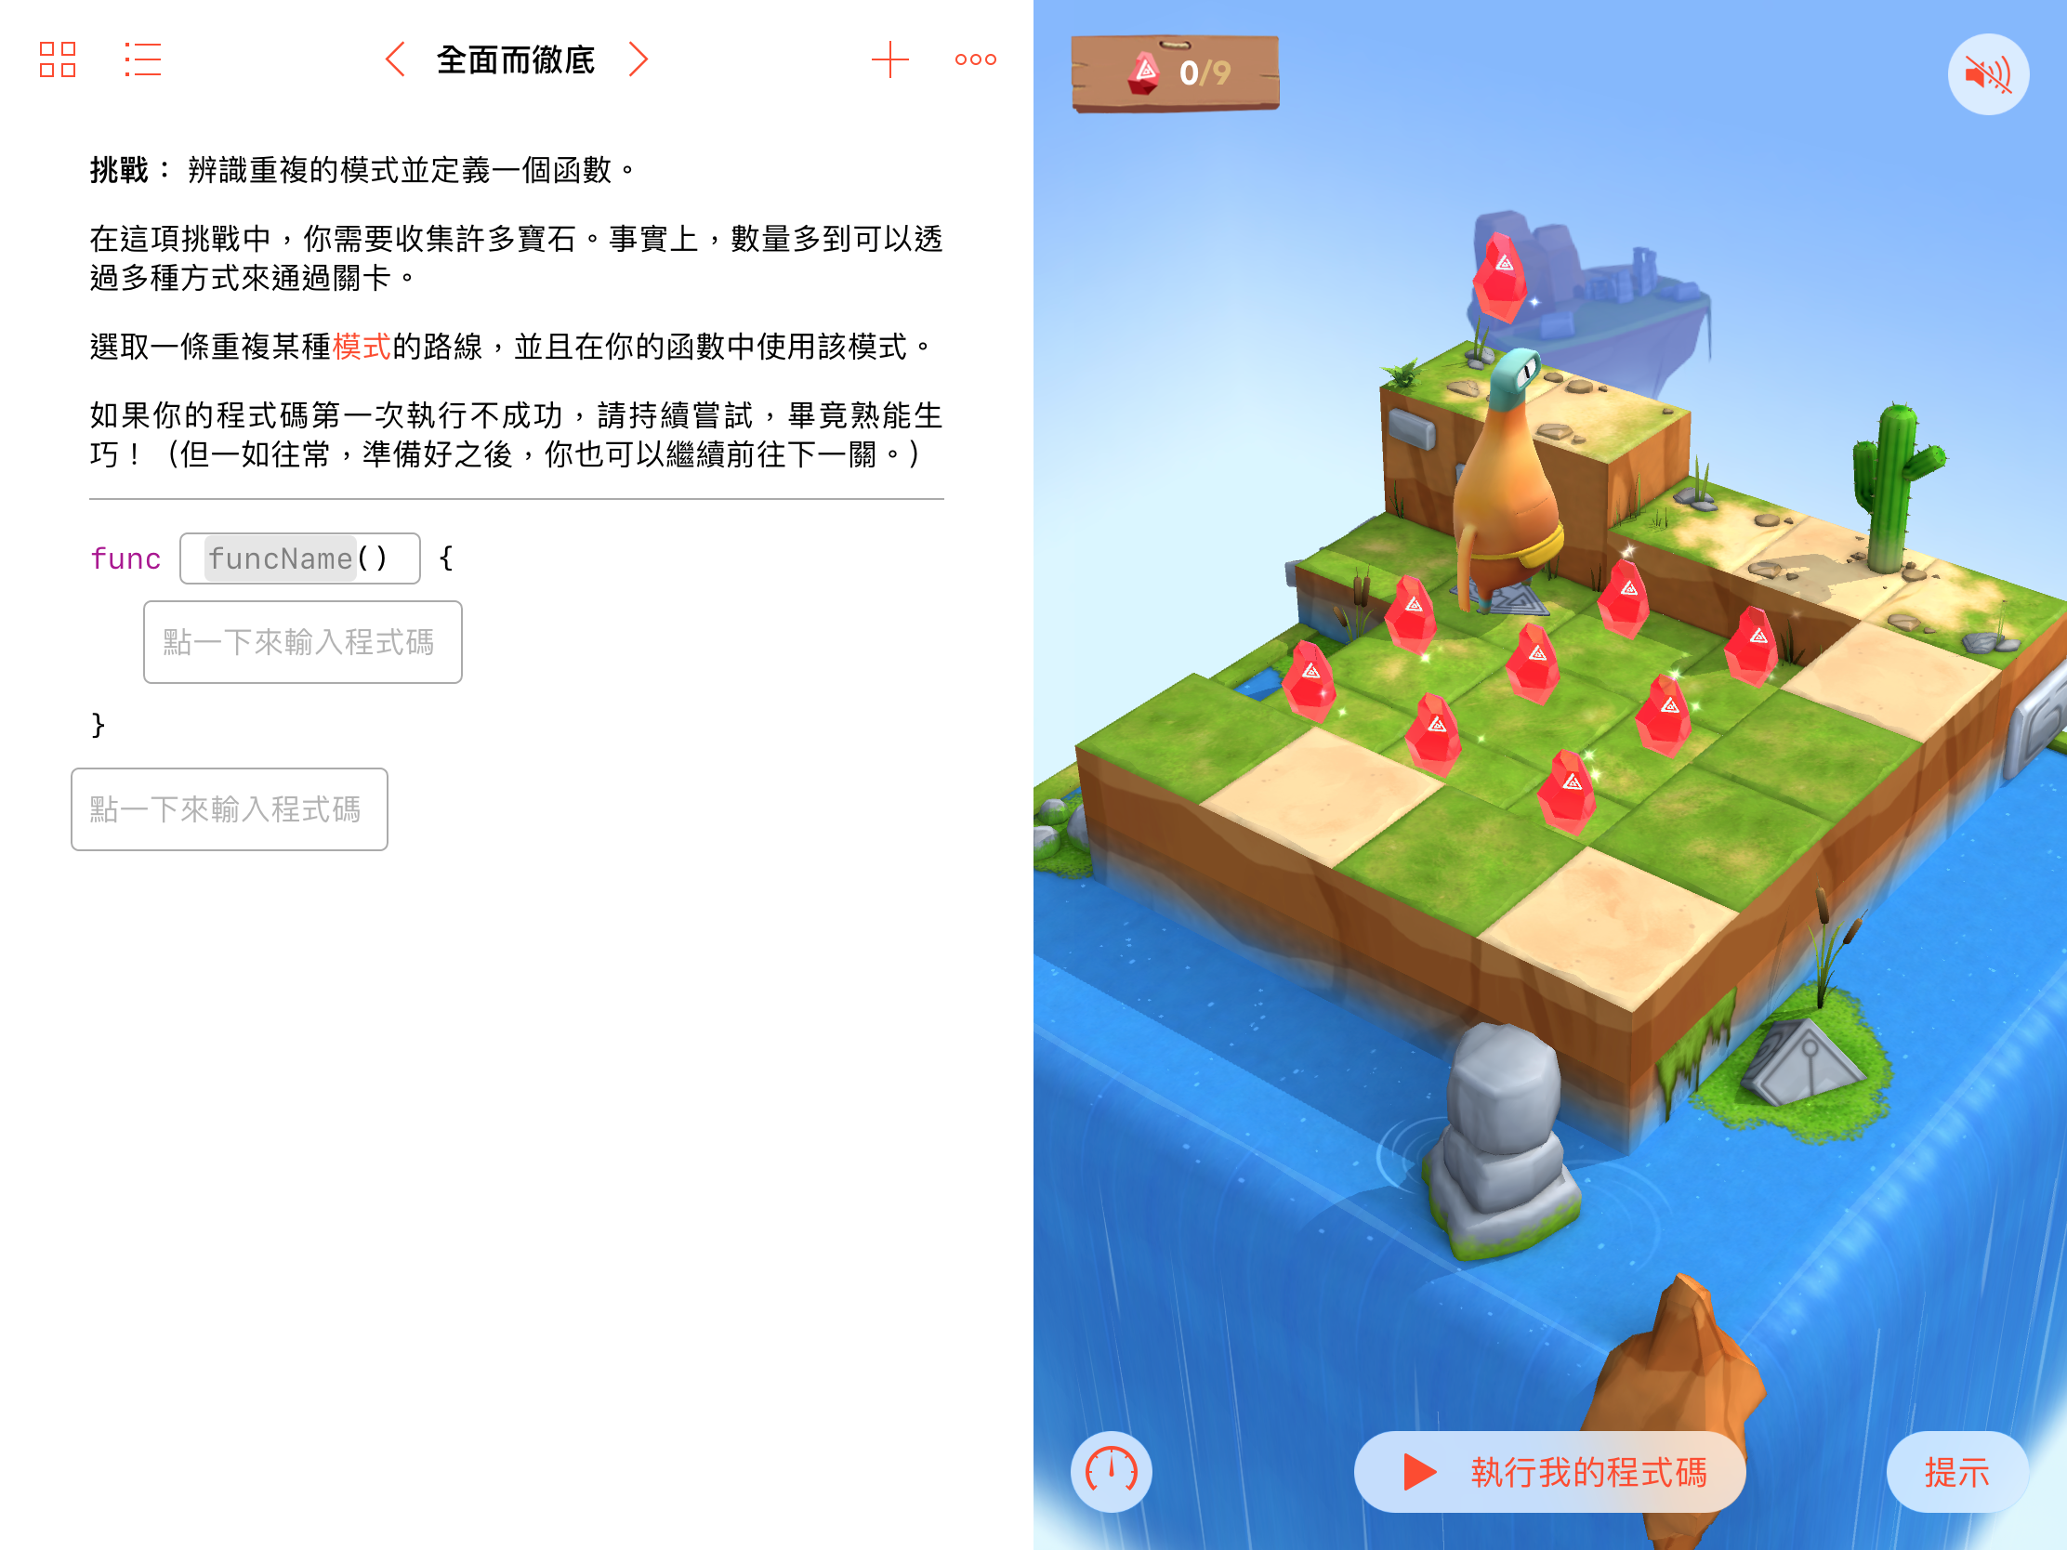

Slide 44
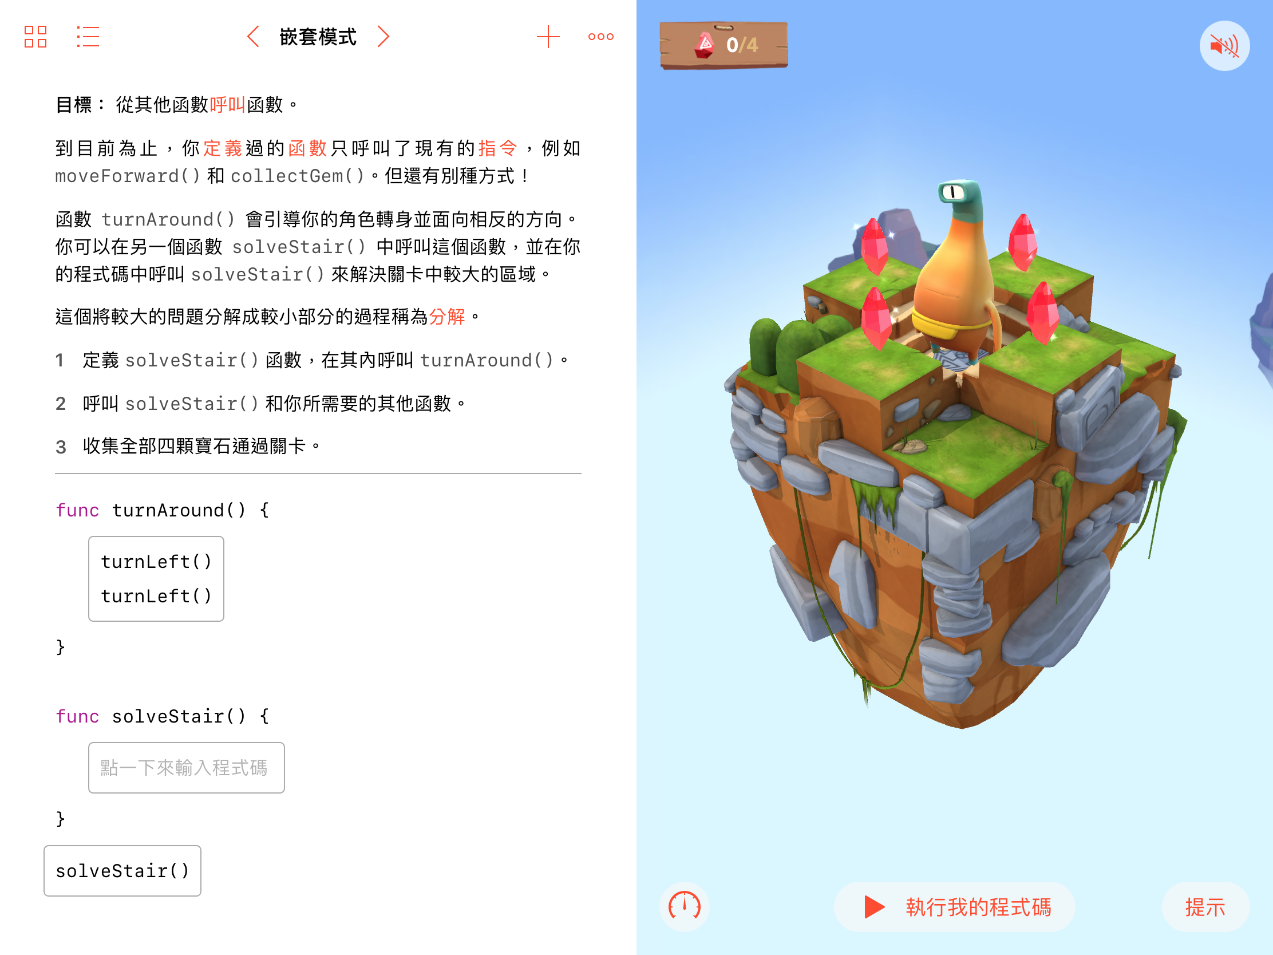

Slide 45
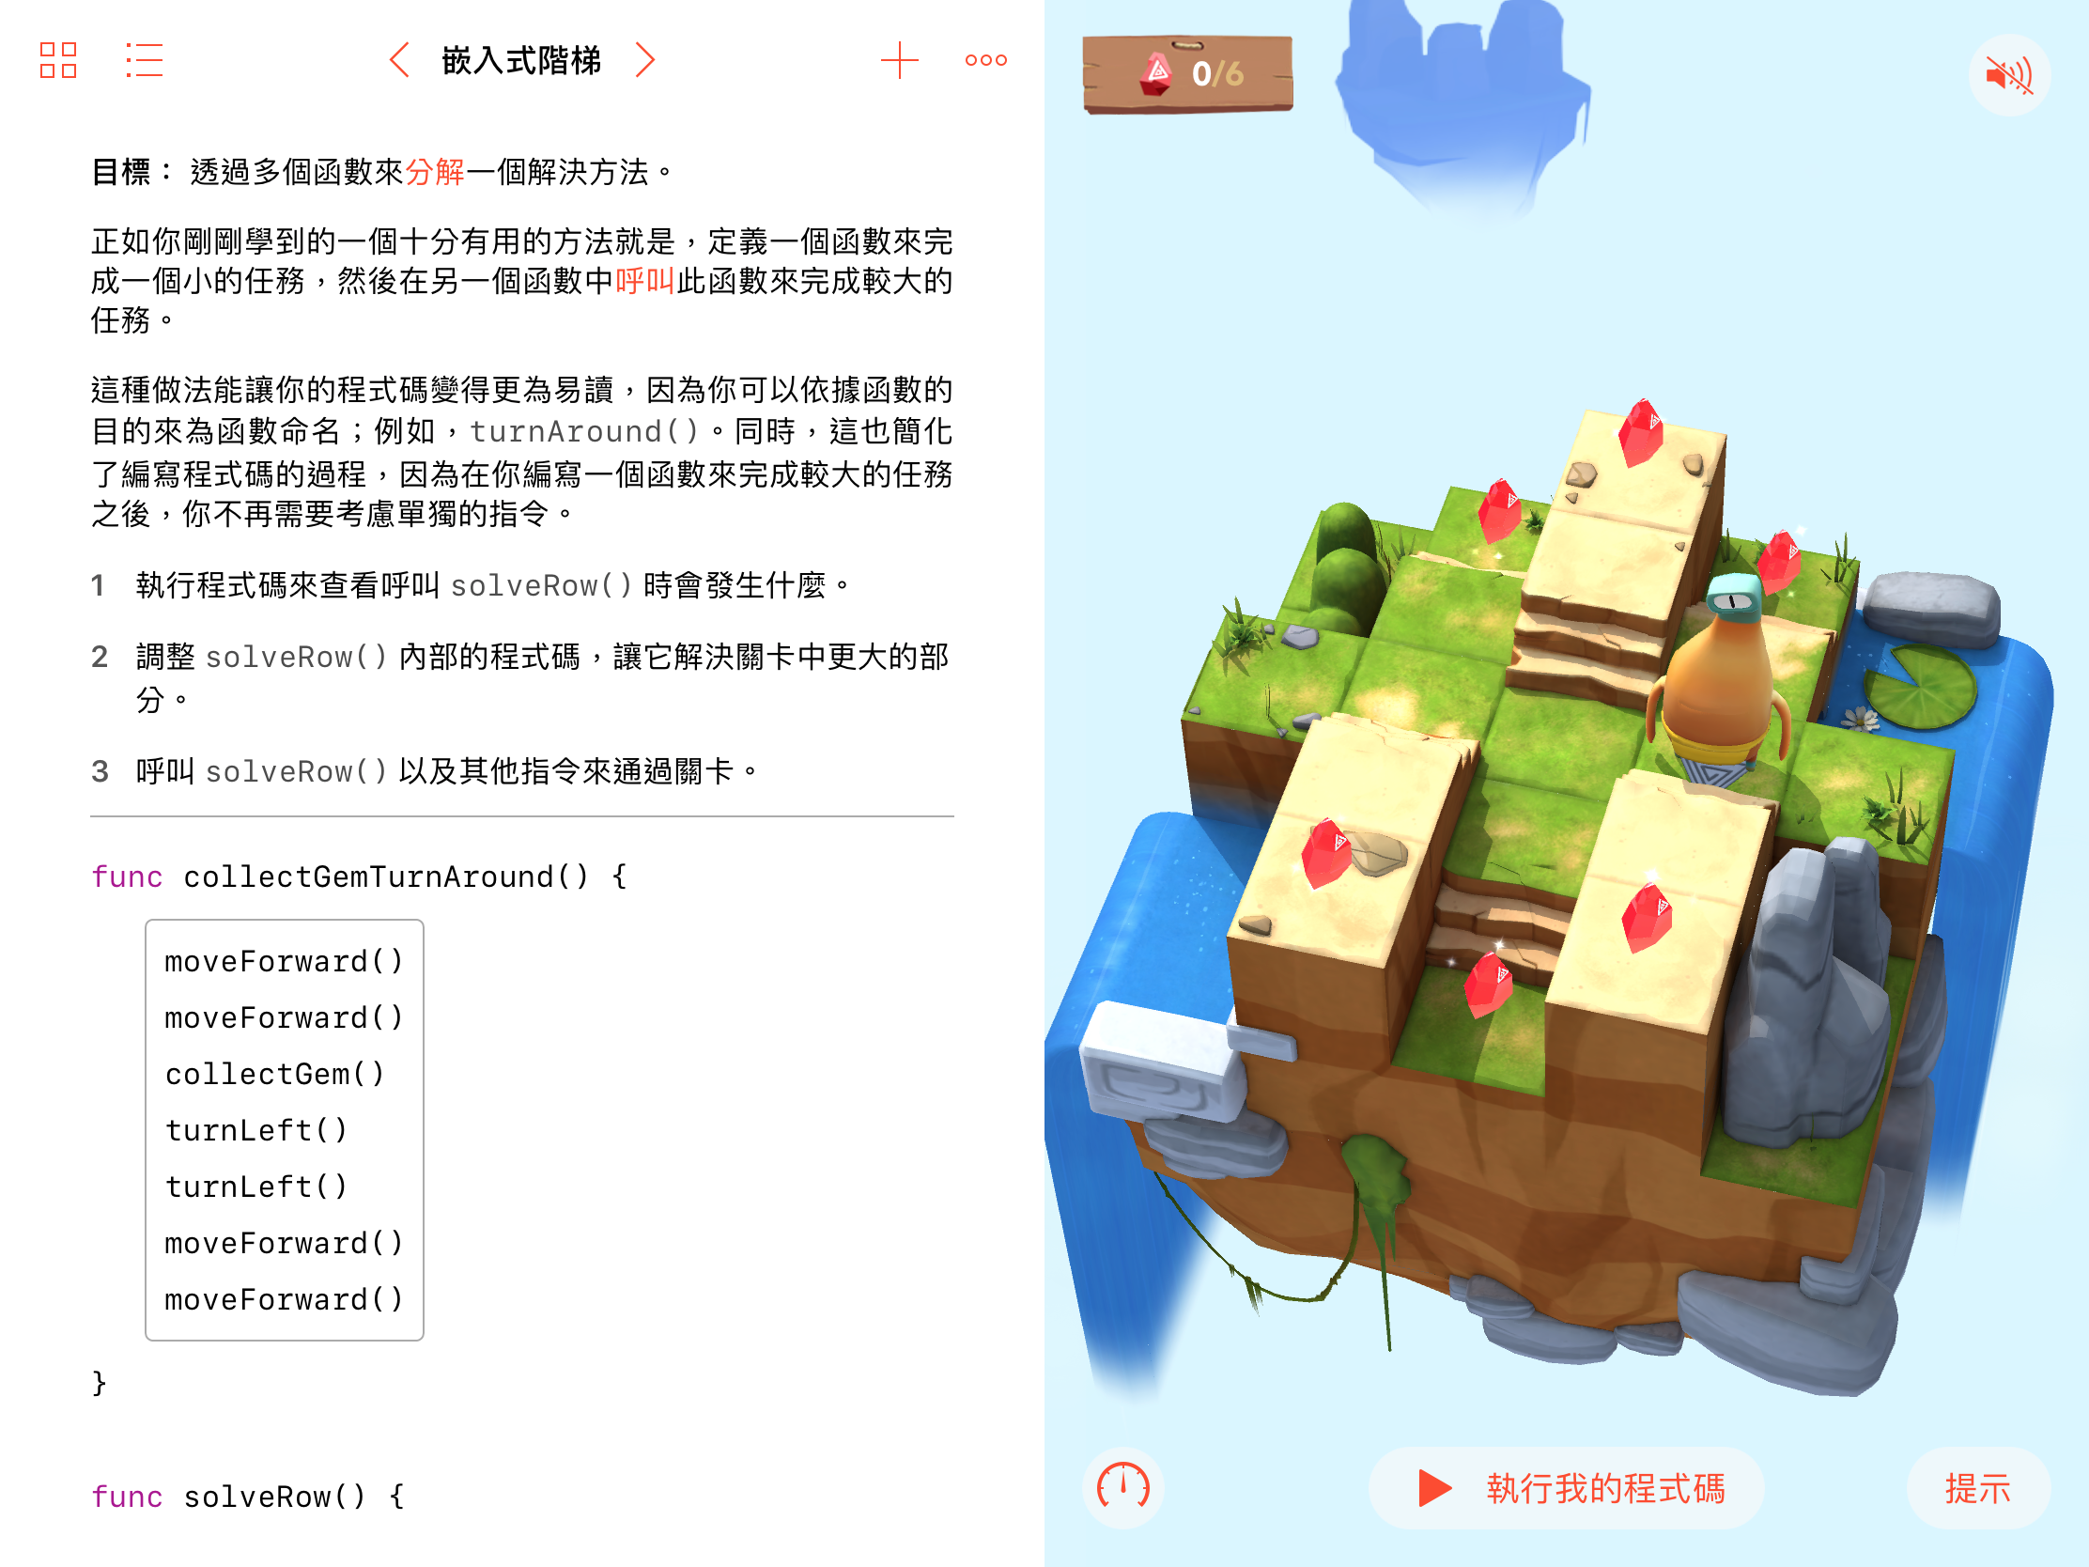

Slide 46
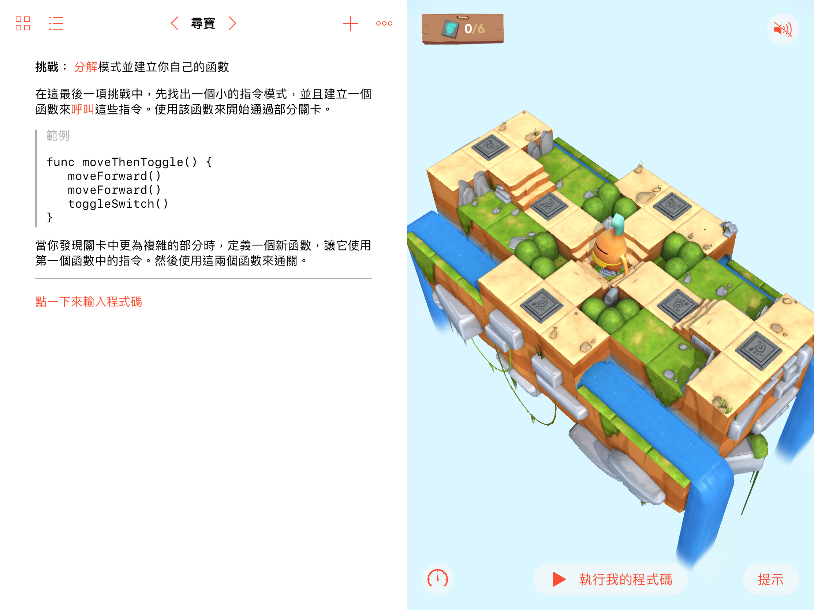

Slide 47
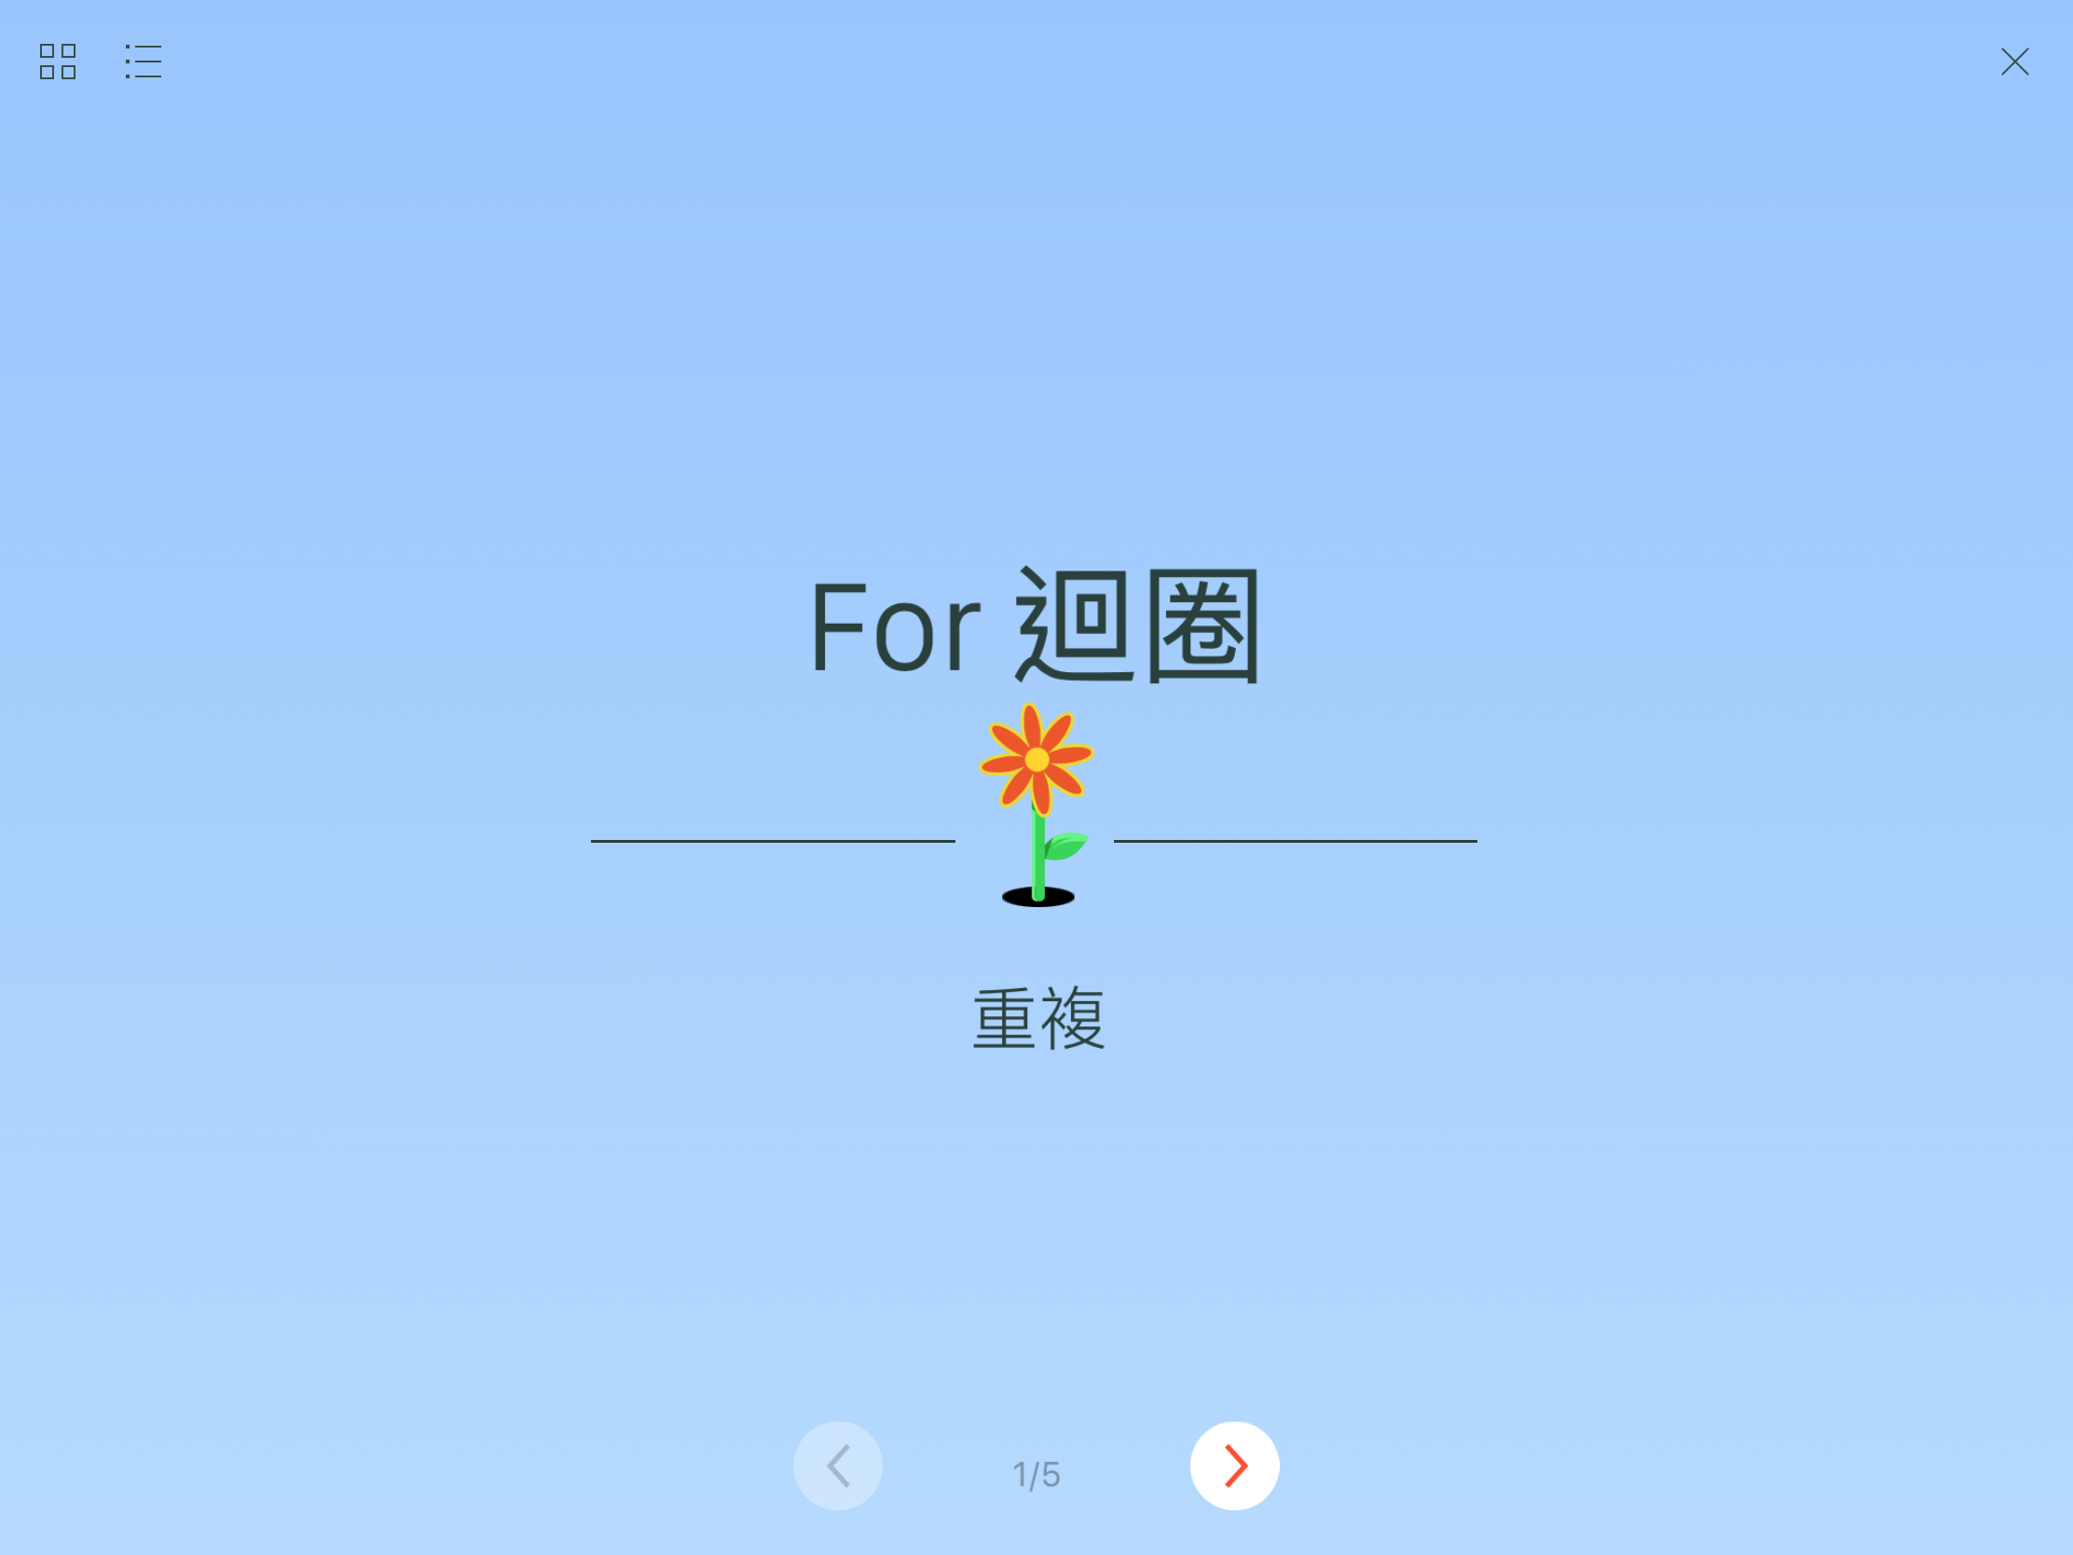

Slide 48
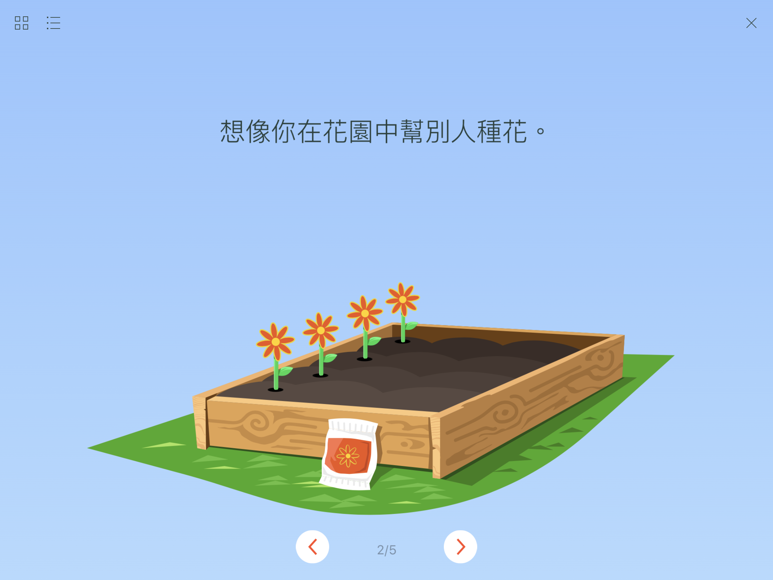

Slide 49
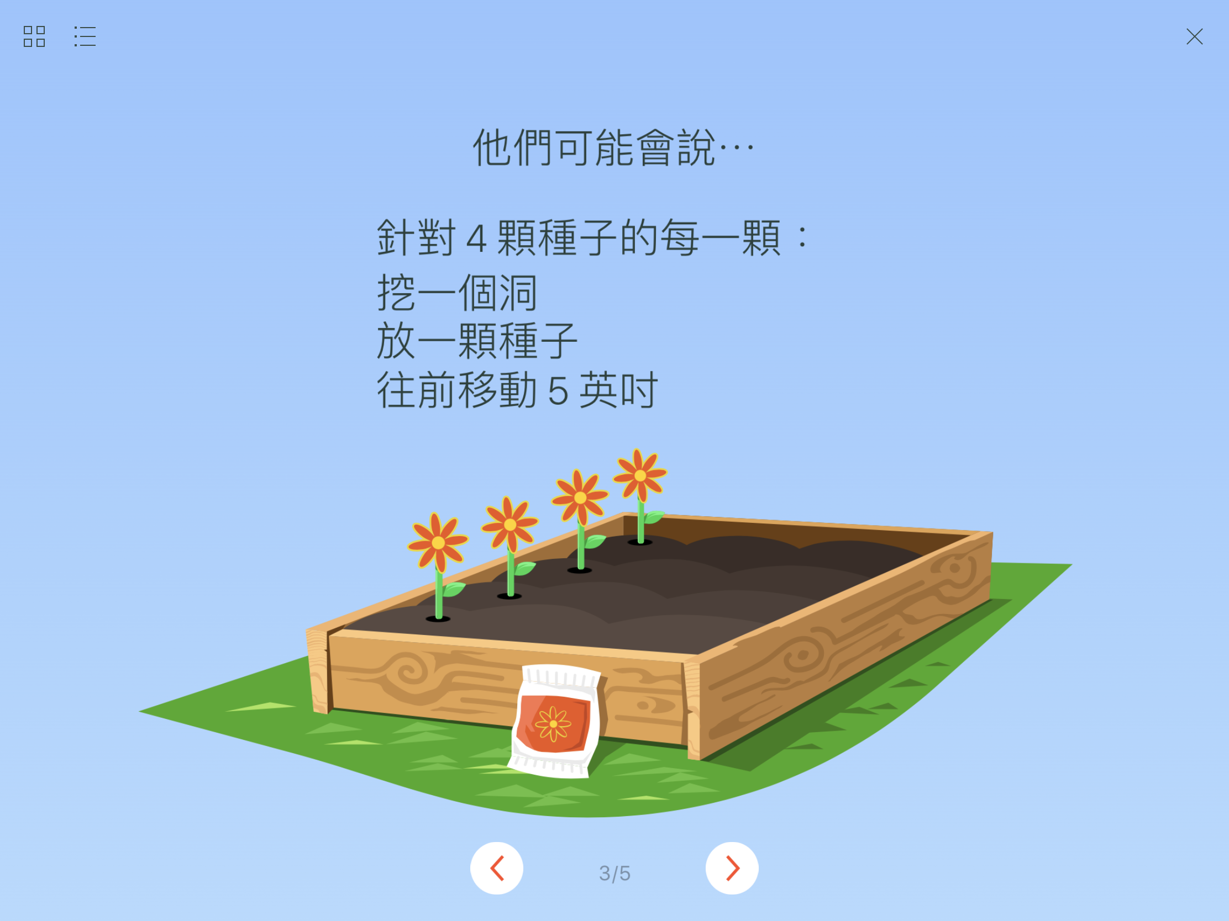

Slide 50
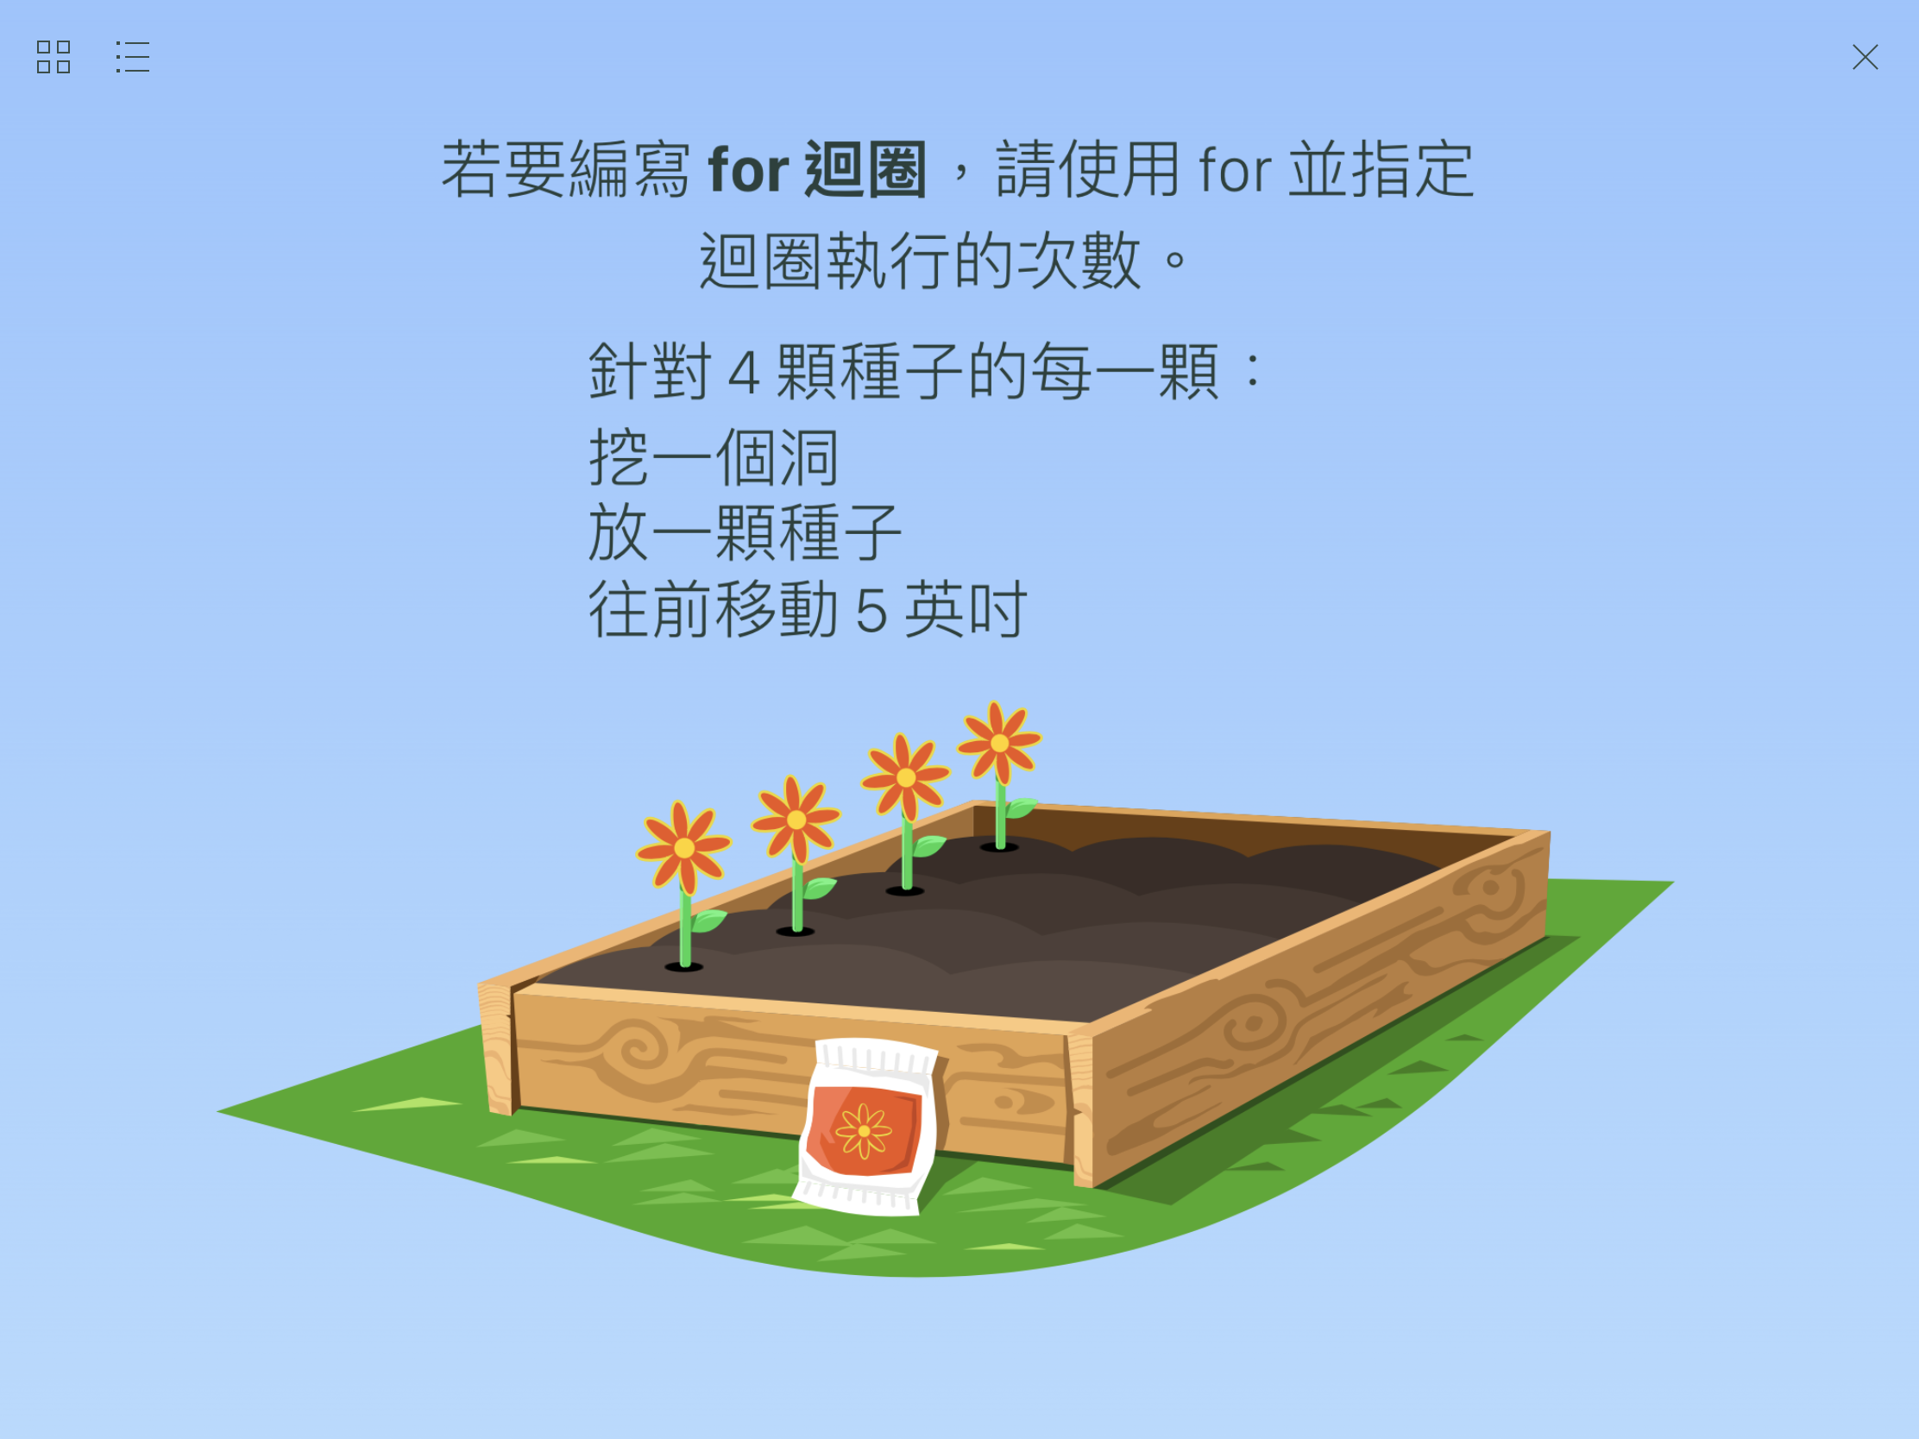

Slide 51
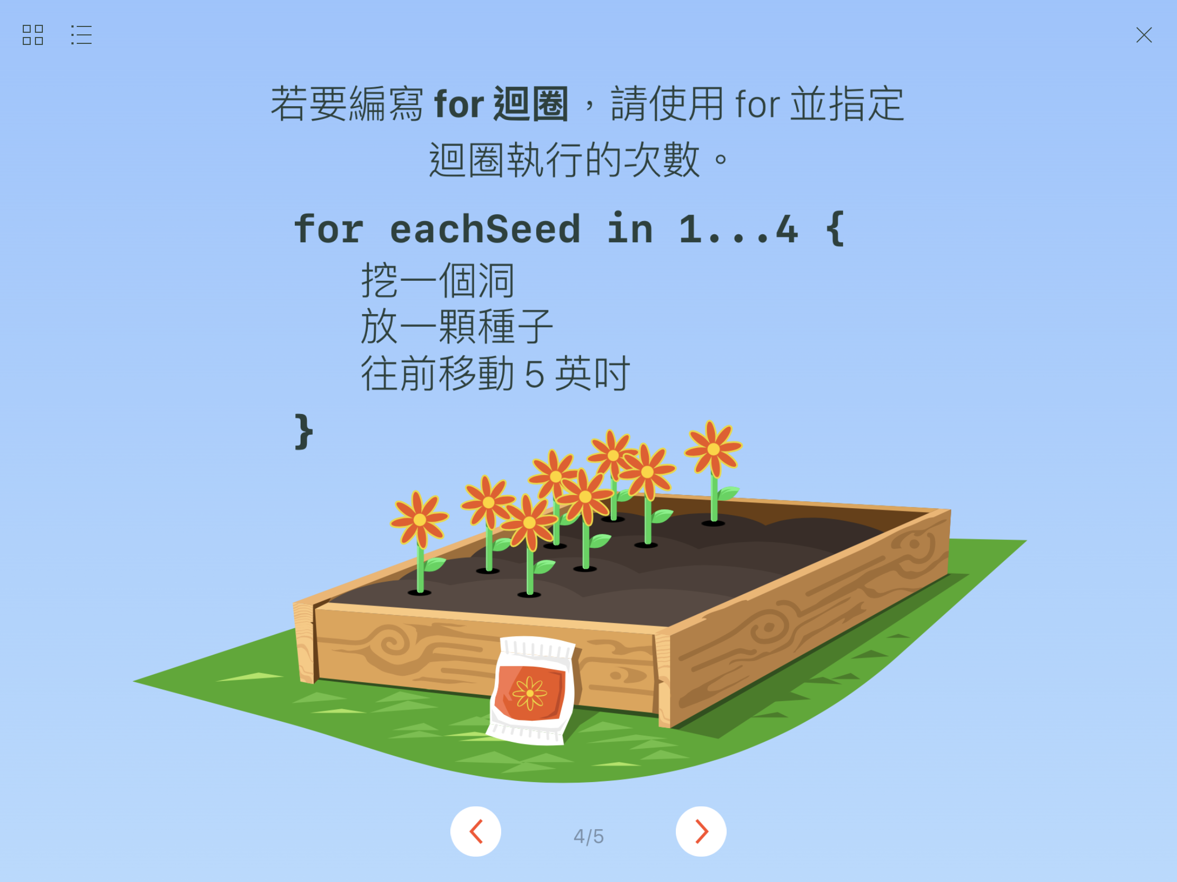

Slide 52
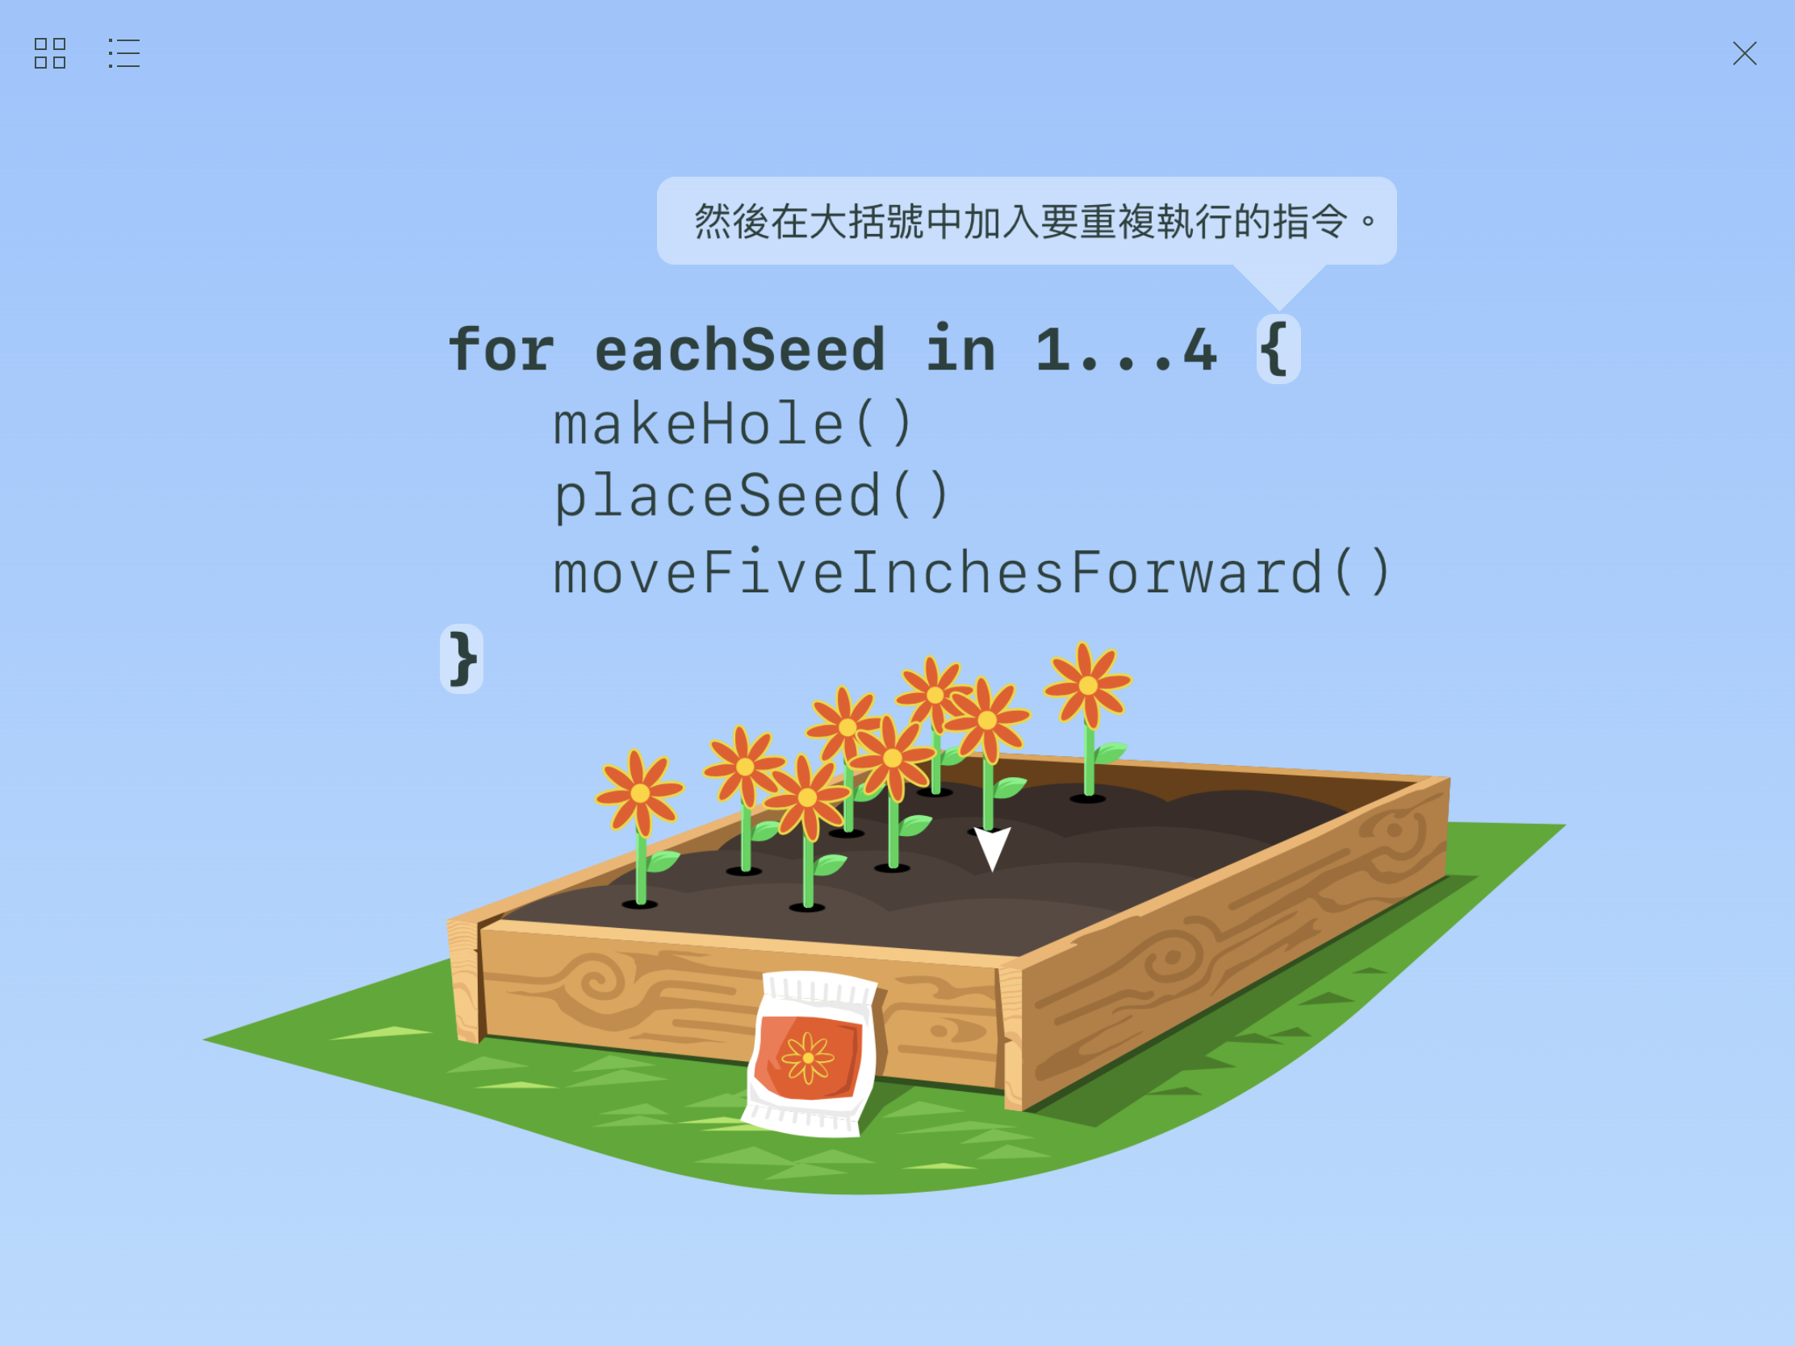

Slide 53
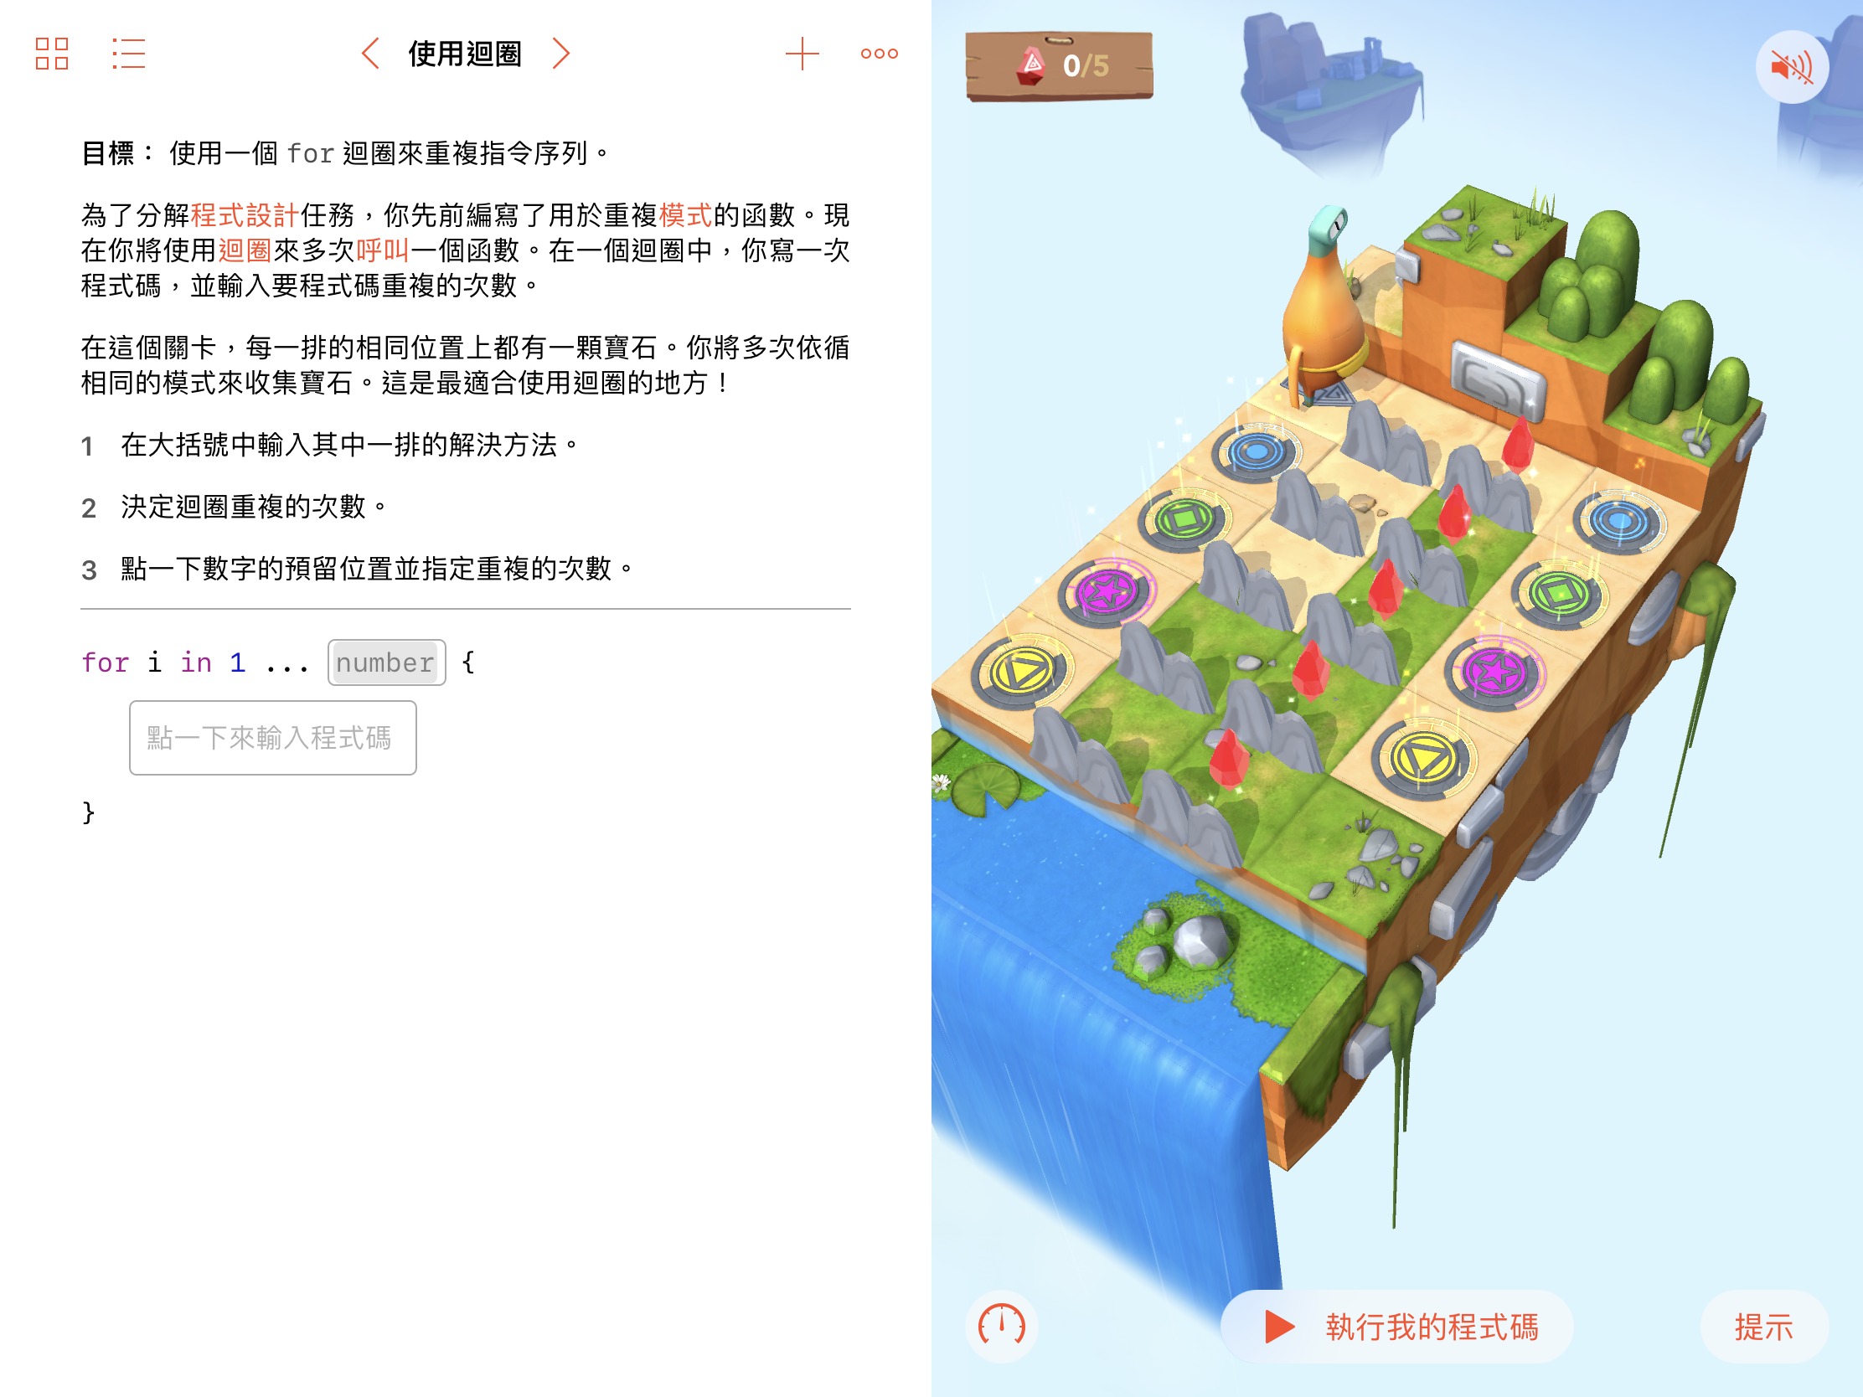

Slide 54
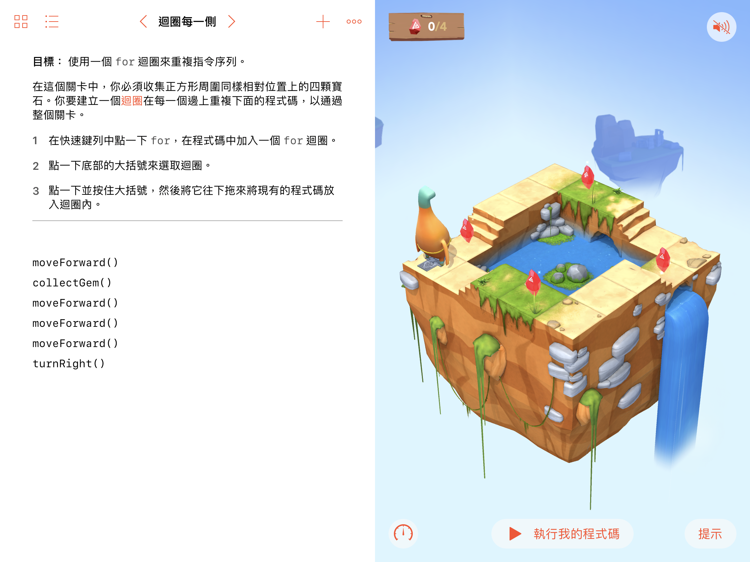

Slide 55
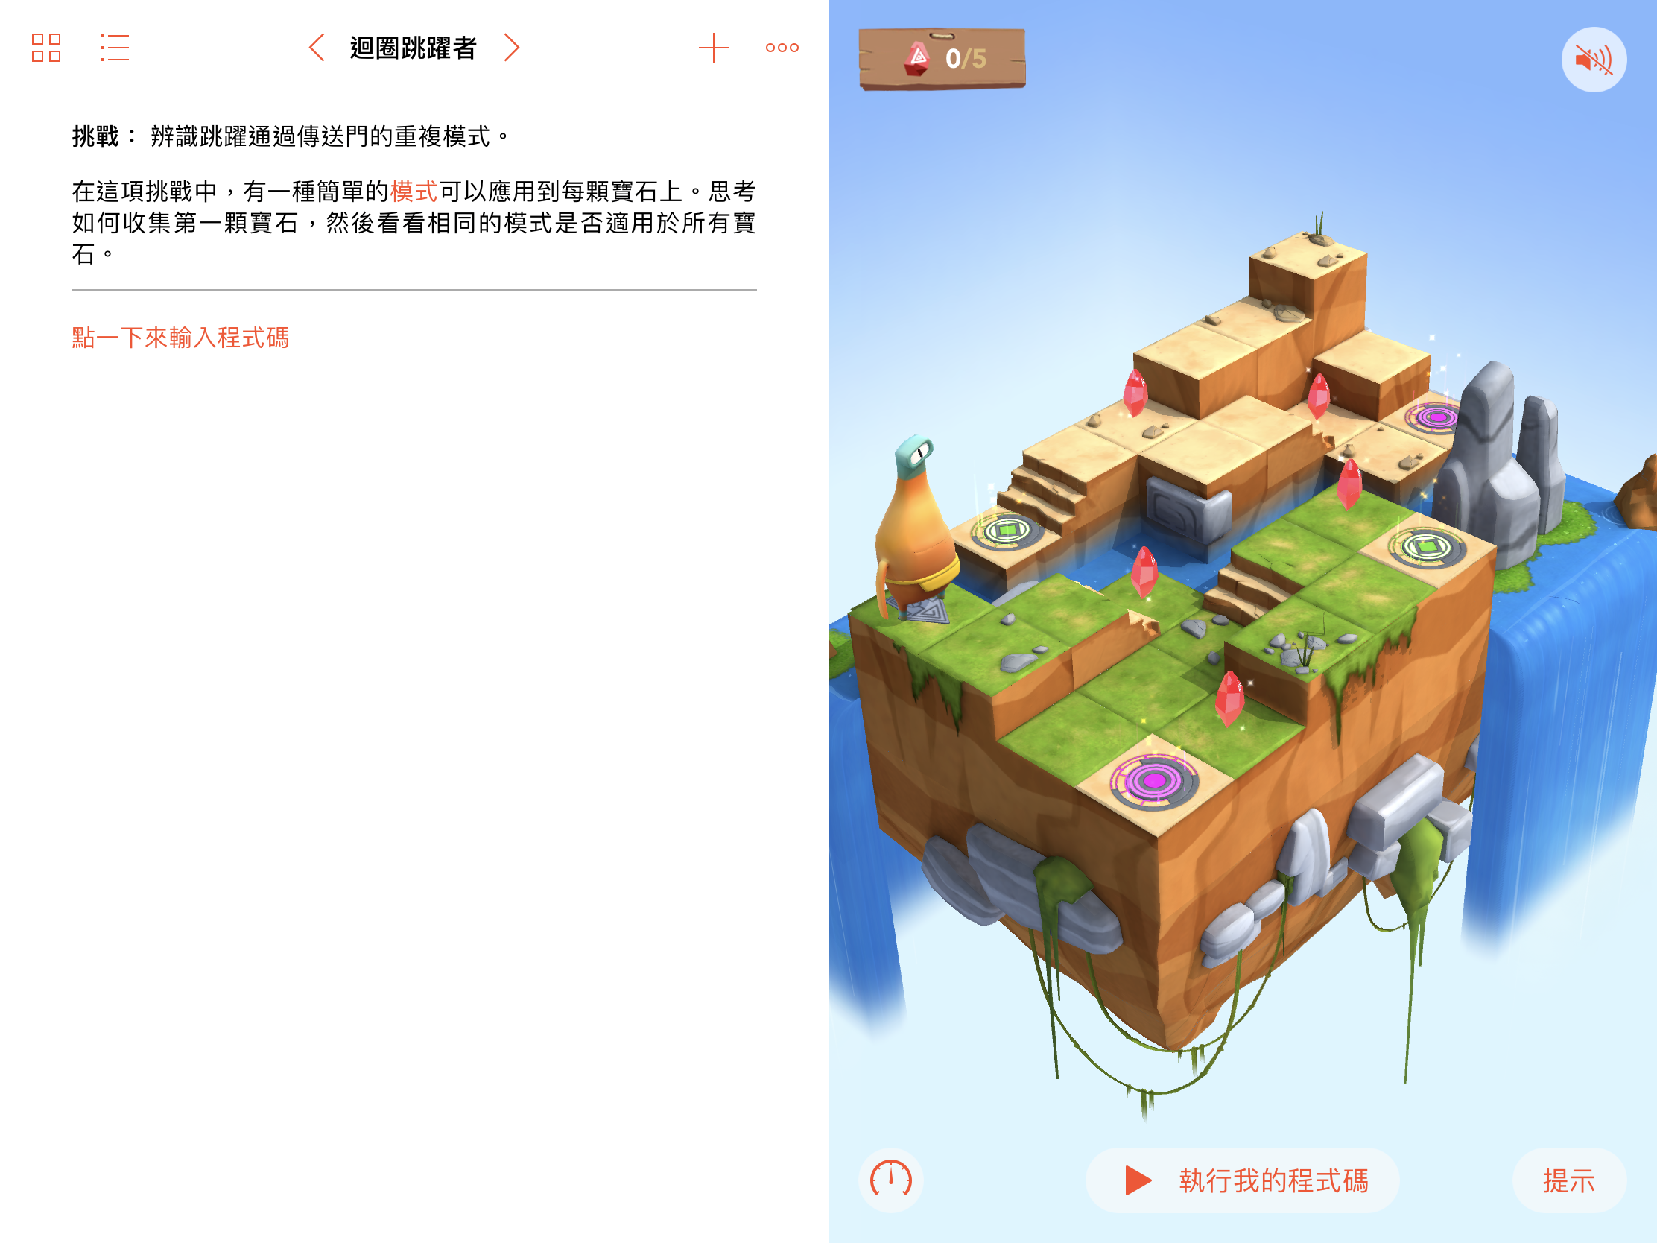

Slide 56
總結
學會如何使用iPad Swift Playgrounds
了解指令是什麼？
了解什麼是Bug及學會如何偵錯
了解函數的意義
使用迴圈來執行重覆的工作

Slide 57
Q & A

Slide 58
預習
https://docs.swift.org/swift-book/
https://www.cnswift.org/
https://github.com/ipader/SwiftGuide
https://developer.apple.com/swift/

